Slide 1
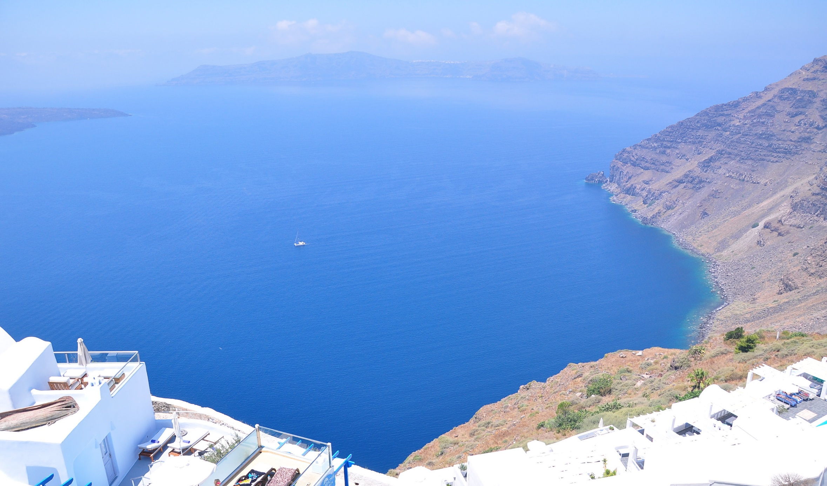
大二轮专题复习
专题六 实验
第15讲 力学实验

Slide 2
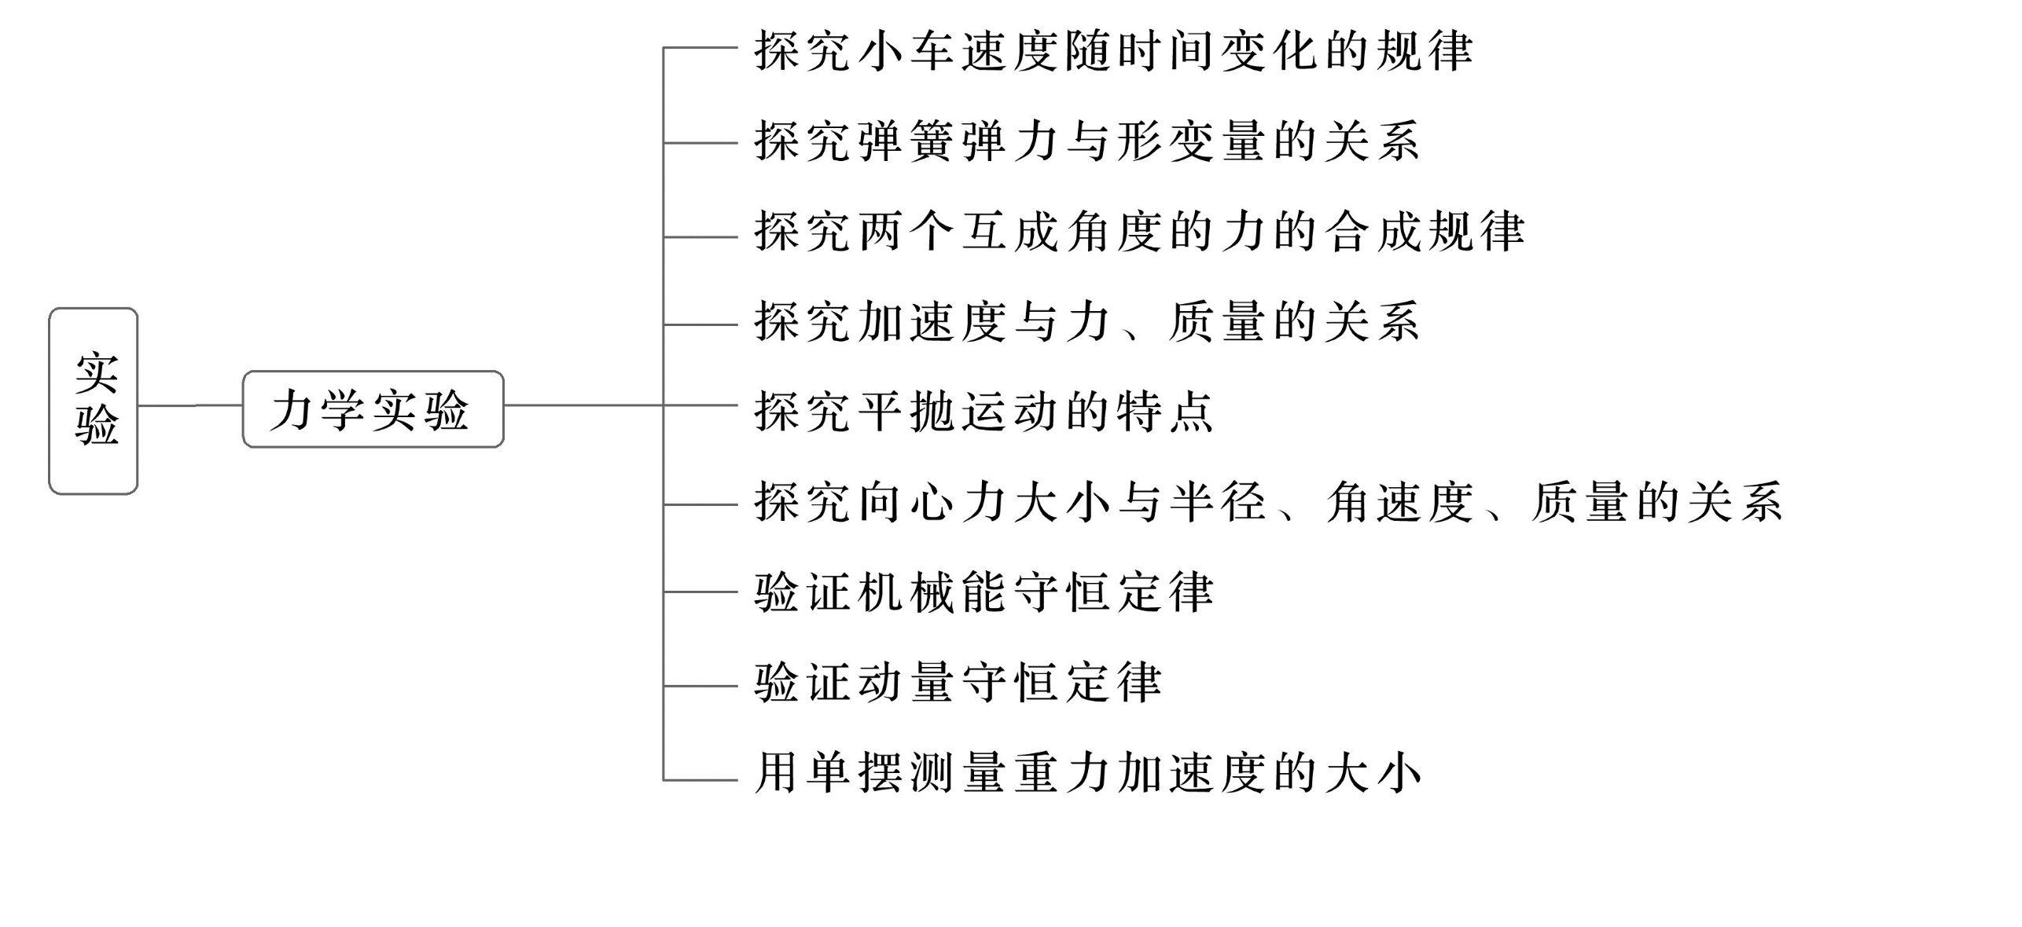
知识体系

Slide 3
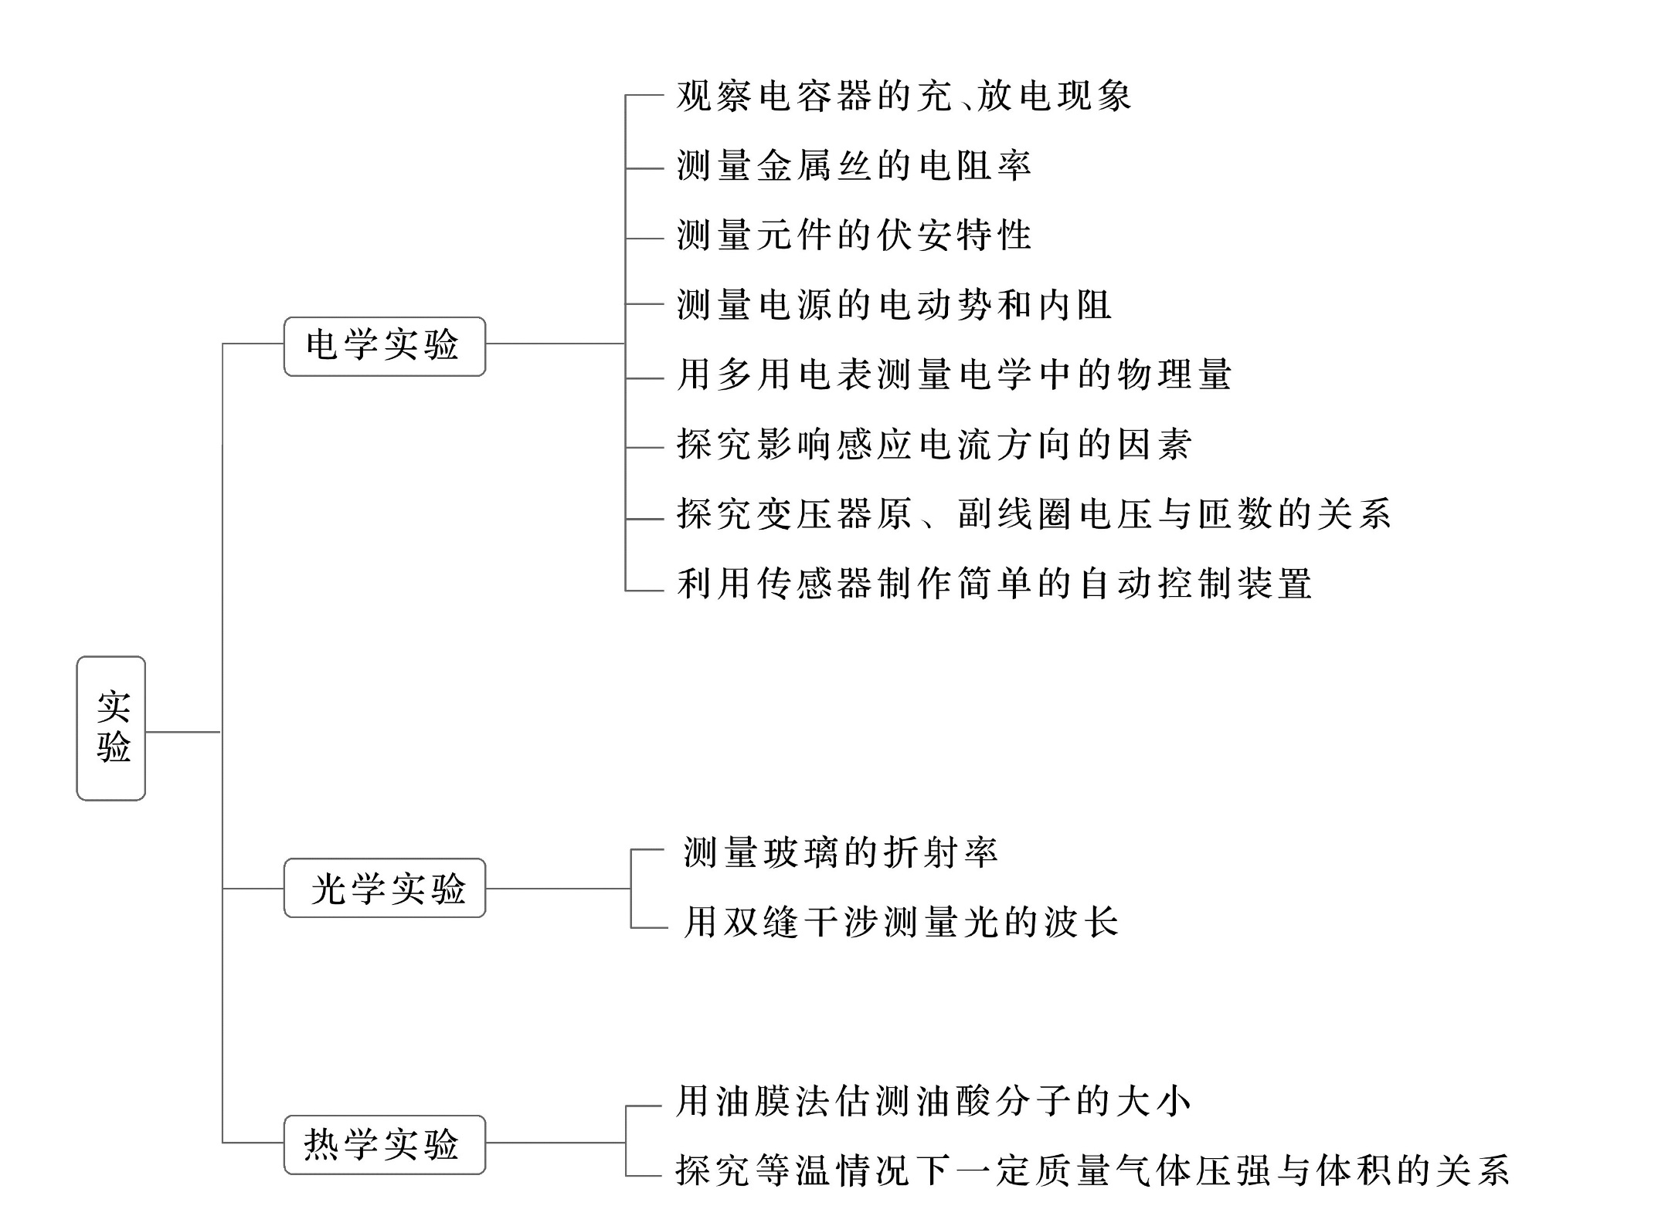

Slide 4
内容索引
考点一 纸带类和光电门类实验
考点二 力学其他实验
专题强化练 [训练1]
专题强化练 [训练2]

Slide 5
考点一 纸带类和光电门类实验

Slide 6
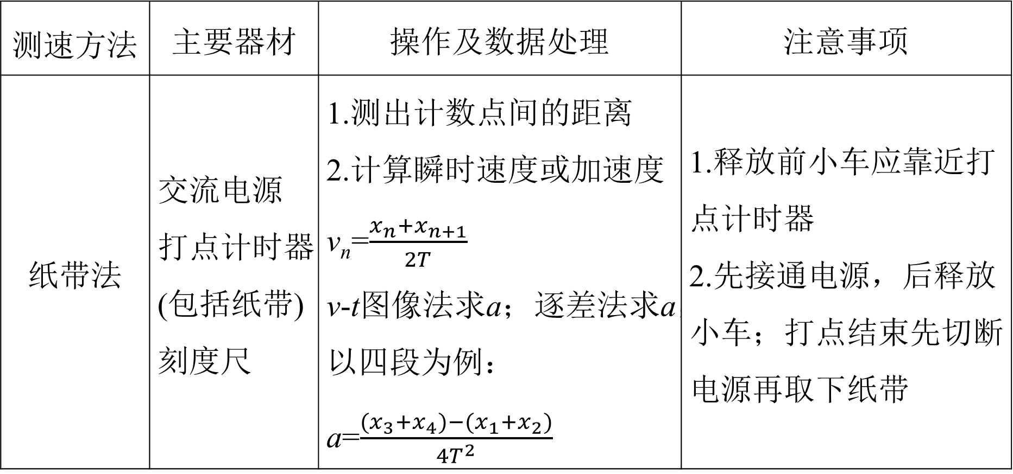
测速方法 | 主要器材 | 操作及数据处理 | 注意事项
纸带法 | 交流电源 打点计时器(包括纸带) 刻度尺 | 1.测出计数点间的距离 2.计算瞬时速度或加速度v_{n}=$\frac{x_{n}+x_{n+1}}{2T}$ v-t图像法求a；逐差法求a，以四段为例：a=$\frac{(x_{3}+x_{4})−(x_{1}+x_{2})}{4T^{2}}$ | 1.释放前小车应靠近打点计时器 2.先接通电源，后释放小车；打点结束先切断电源再取下纸带

Slide 7
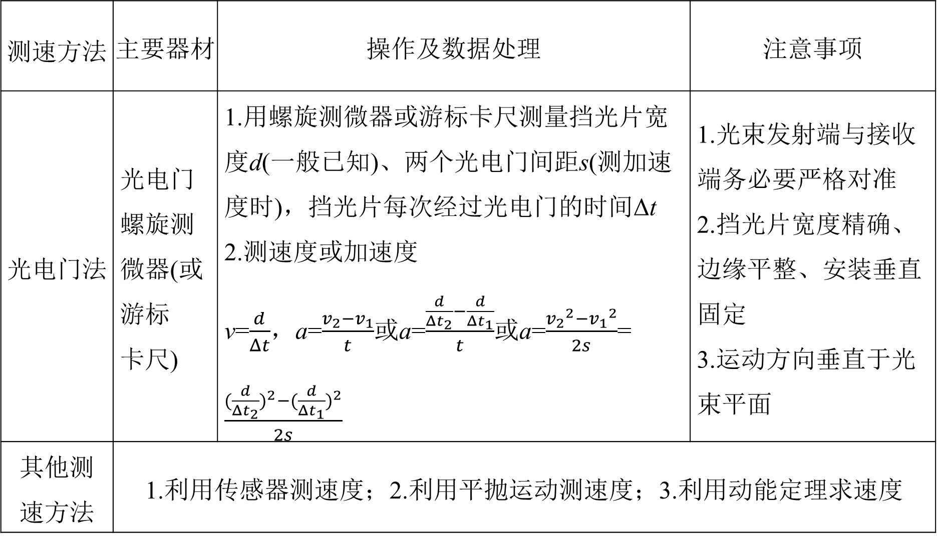
测速方法 | 主要器材 | 操作及数据处理 | 注意事项
光电门法 | 光电门 螺旋测微器(或游标 卡尺) | 1.用螺旋测微器或游标卡尺测量挡光片宽度d(一般已知)、两个光电门间距s(测加速度时)，挡光片每次经过光电门的时间Δt 2.测速度或加速度 v=$\frac{d}{Δt}$，a=$\frac{v_{2}−v_{1}}{t}$或a=$\frac{\frac{d}{Δt_{2}}−\frac{d}{Δt_{1}}}{t}$或a=$\frac{{v_{2}}^{2}−{v_{1}}^{2}}{2s}$= $\frac{(\frac{d}{Δt_{2}})^{2}−(\frac{d}{Δt_{1}})^{2}}{2s}$ | 1.光束发射端与接收端务必要严格对准 2.挡光片宽度精确、边缘平整、安装垂直固定 3.运动方向垂直于光束平面
其他测 速方法 | 1.利用传感器测速度；2.利用平抛运动测速度；3.利用动能定理求速度

Slide 8
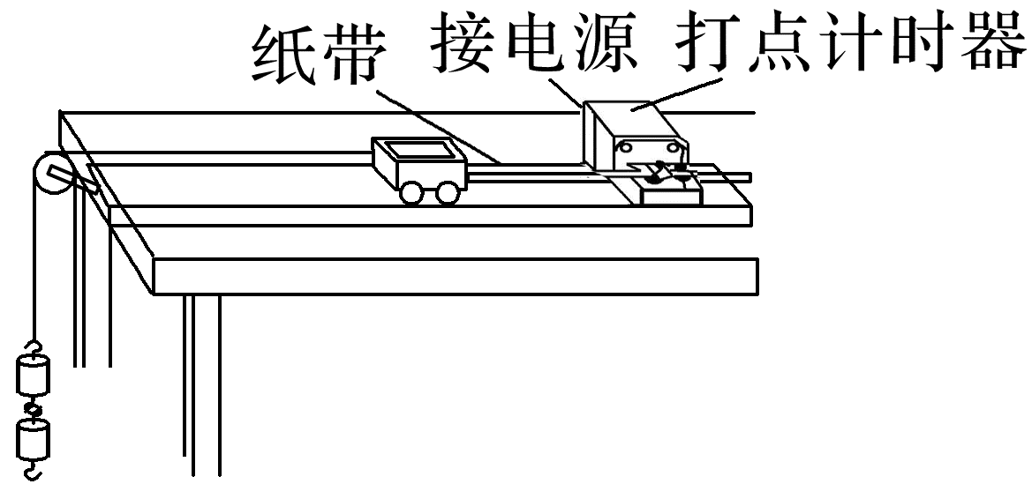
相关实验 | 装置图 | 操作及注意 | 数据处理
探究小车速度随时间变化的规律 |  | 1.细绳与长木板平行 2.正确使用打点计时器打出3~5条纸带，选取一条点迹清晰的纸带进行测量 3.注意钩码质量适当 | 1.判断小车是否做匀变速直线运动 2.利用一段时间内的平均速度求中间时刻的瞬时速度 3.利用逐差法求平均加速度 4.作速度—时间图像，通过图像的斜率求加速度

Slide 9
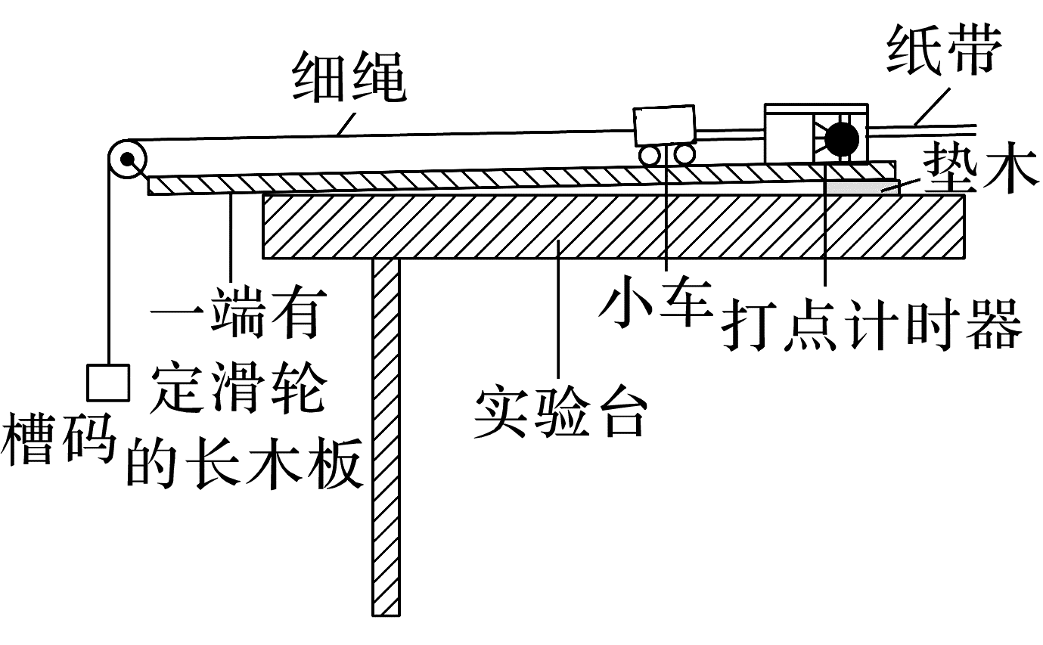
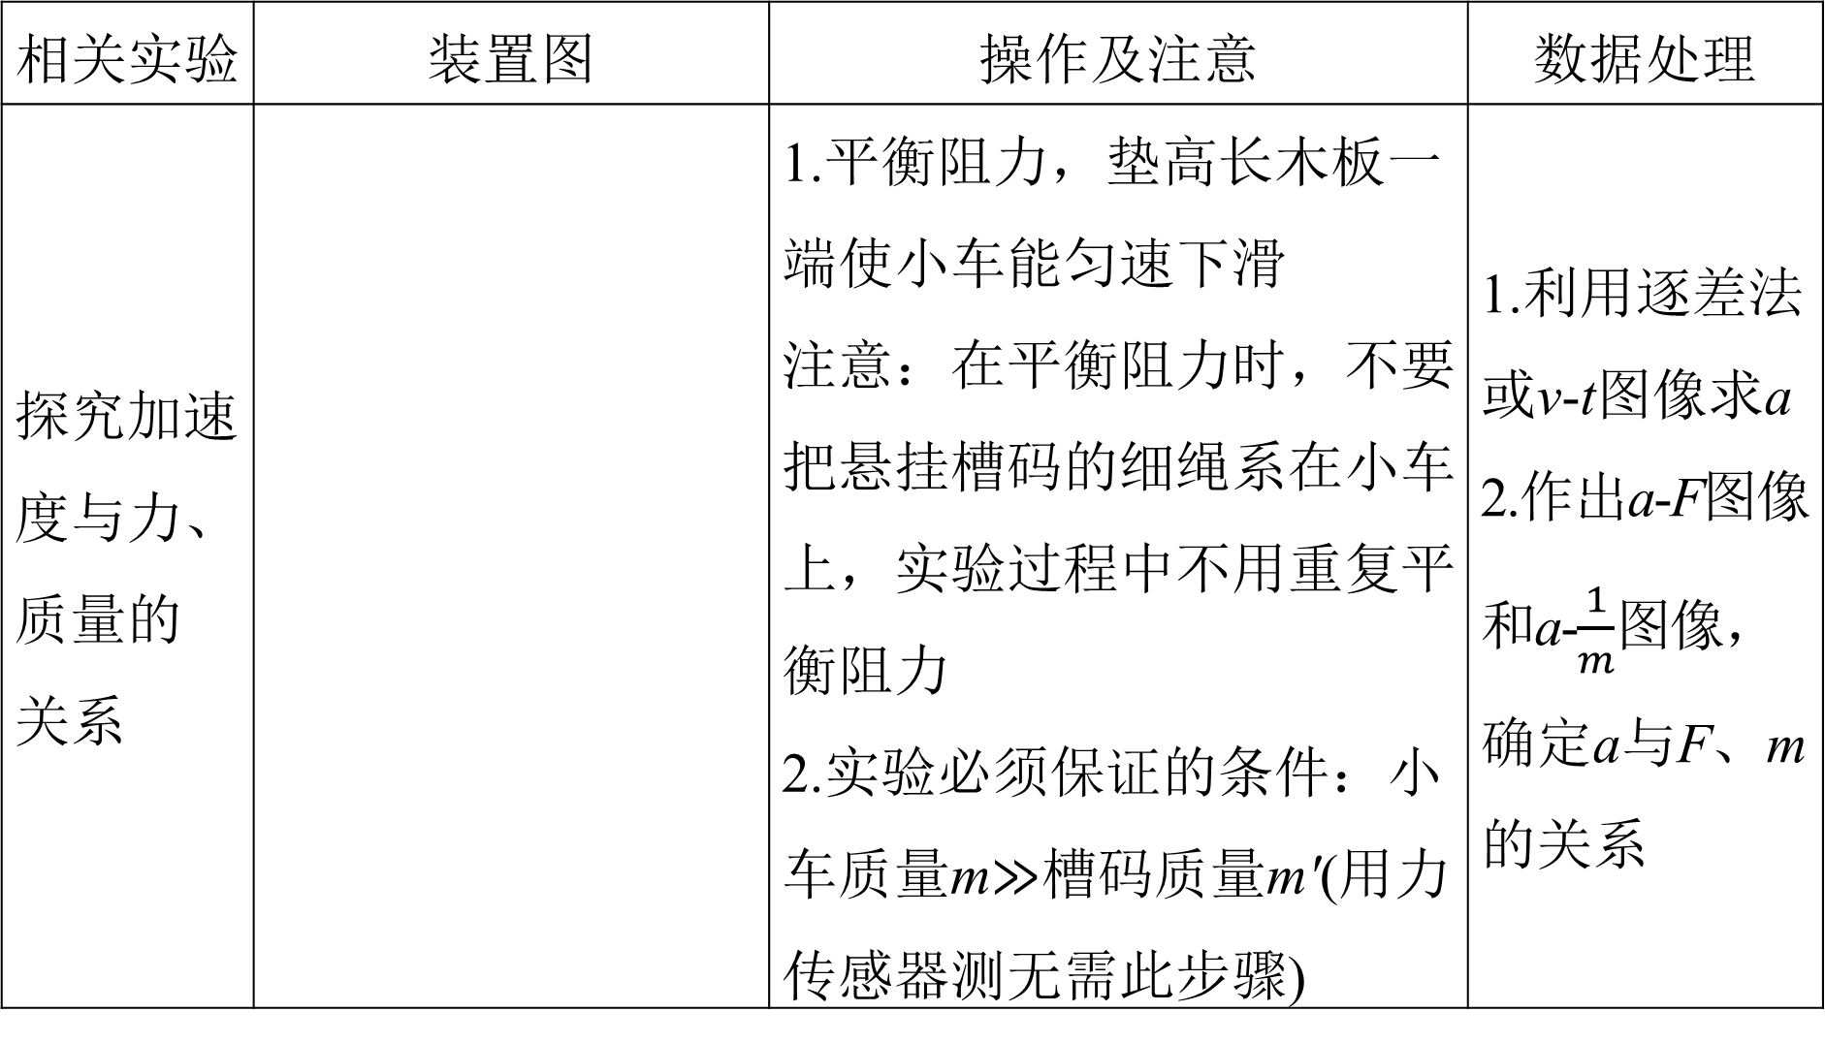
相关实验 | 装置图 | 操作及注意 | 数据处理
探究加速度与力、质量的 关系 |  | 1.平衡阻力，垫高长木板一端使小车能匀速下滑 注意：在平衡阻力时，不要把悬挂槽码的细绳系在小车上，实验过程中不用重复平衡阻力 2.实验必须保证的条件：小车质量m≫槽码质量m'(用力传感器测无需此步骤) | 1.利用逐差法或v-t图像求a 2.作出a-F图像和a-$\frac{1}{m}$图像，确定a与F、m的关系

Slide 10
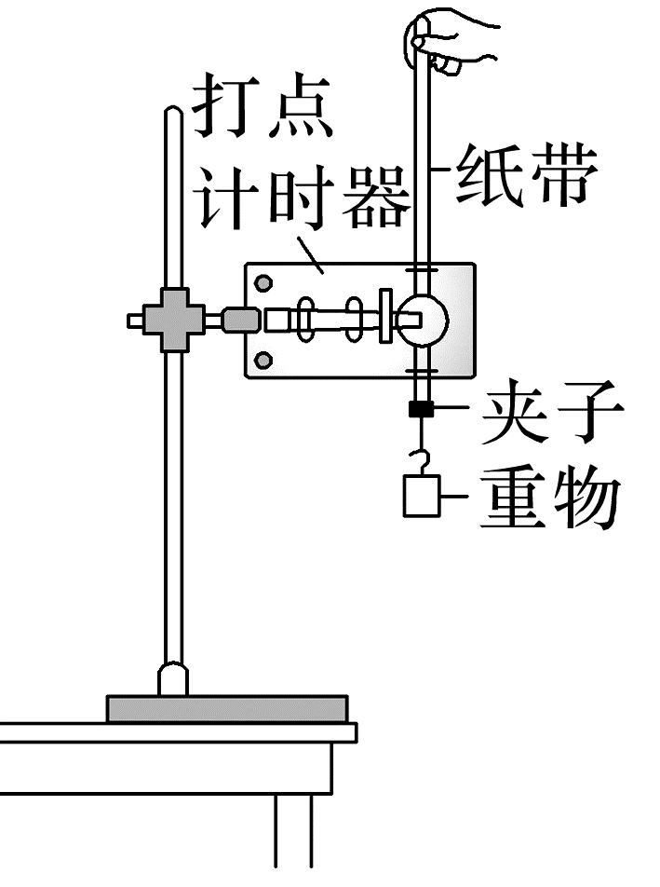
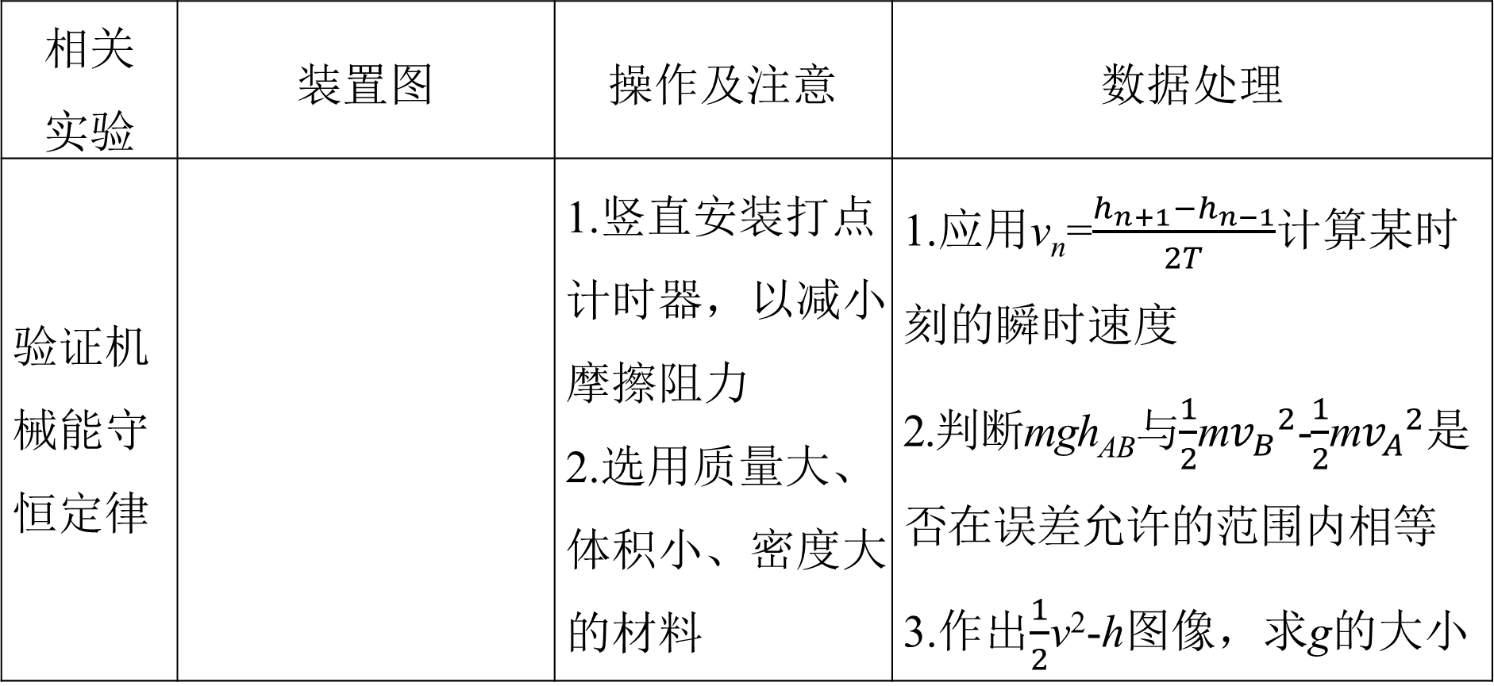
相关 实验 | 装置图 | 操作及注意 | 数据处理
验证机械能守恒定律 |  | 1.竖直安装打点计时器，以减小摩擦阻力 2.选用质量大、体积小、密度大的材料 | 1.应用v_{n}=$\frac{h_{n+1}−h_{n−1}}{2T}$计算某时刻的瞬时速度 2.判断mgh_{AB}与$\frac{1}{2}$m${v_{B}}^{2}$-$\frac{1}{2}$m${v_{A}}^{2}$是否在误差允许的范围内相等 3.作出$\frac{1}{2}$v²-h图像，求g的大小

Slide 11
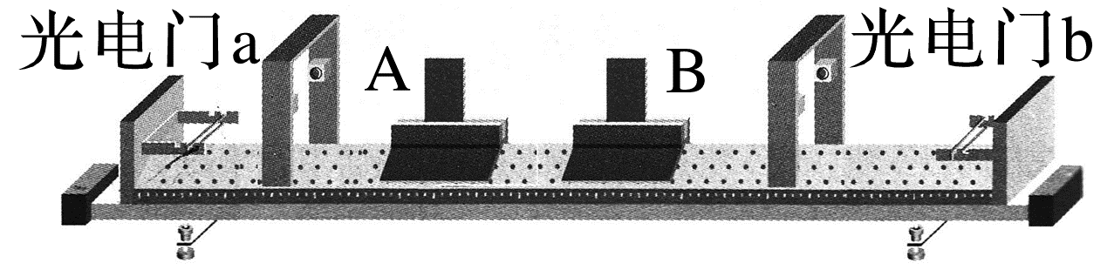
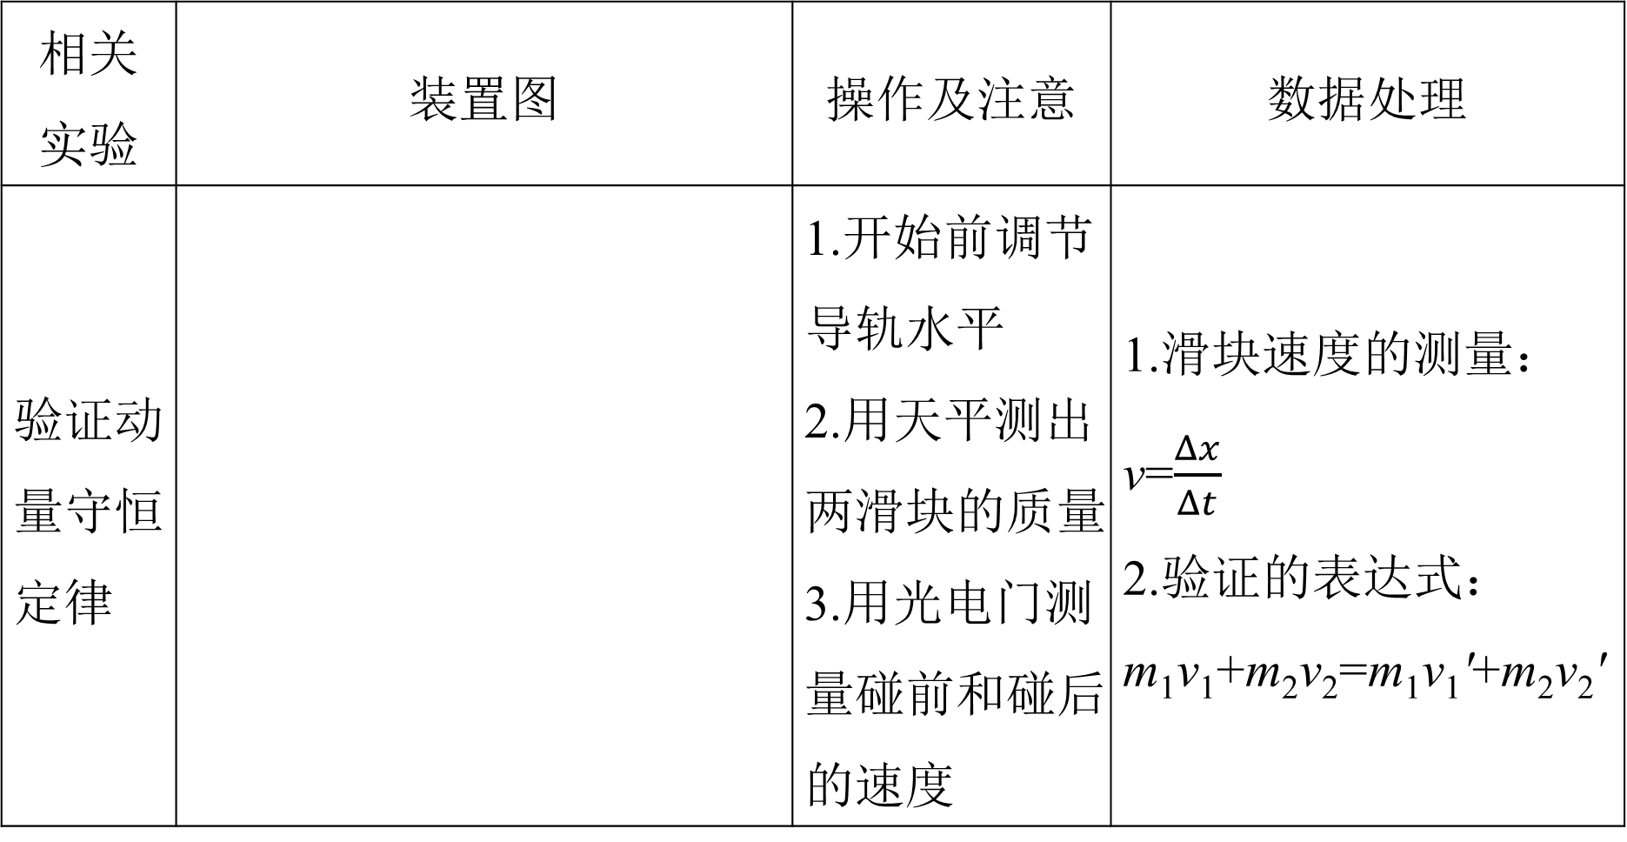
相关 实验 | 装置图 | 操作及注意 | 数据处理
验证动量守恒定律 |  | 1.开始前调节导轨水平 2.用天平测出两滑块的质量 3.用光电门测量碰前和碰后的速度 | 1.滑块速度的测量：v=$\frac{Δx}{Δt}$ 2.验证的表达式：m₁v₁+m₂v₂=m₁v₁'+m₂v₂'

Slide 12
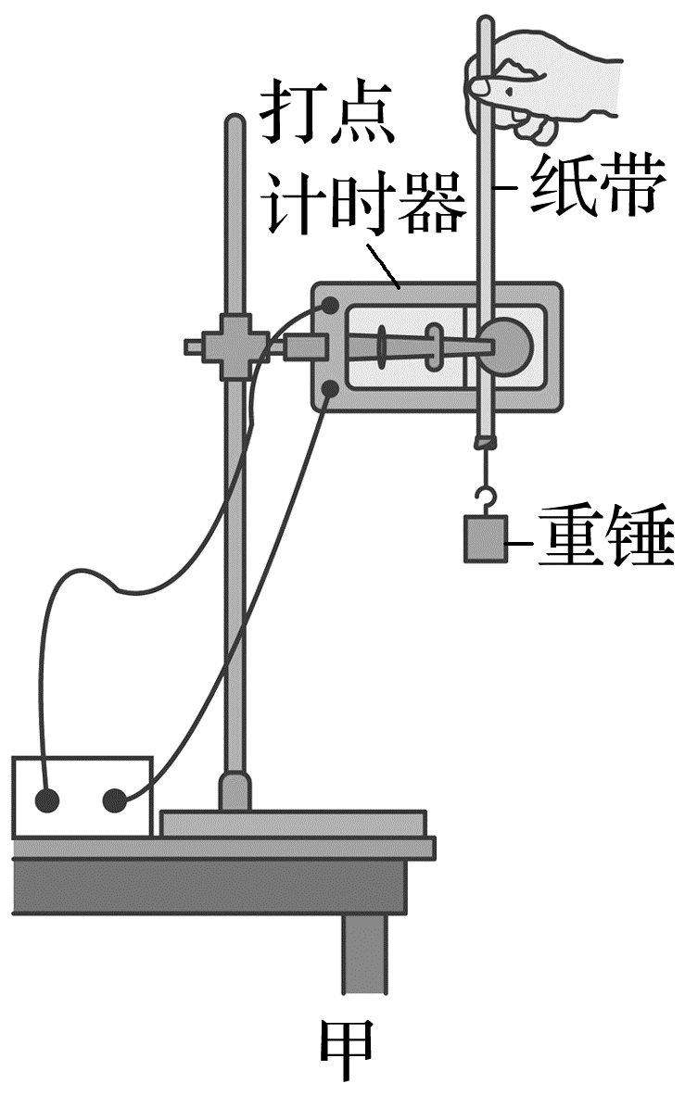
(2025·河南卷·12)实验小组利用图甲所示装置验证机械能守恒定律。可选用的器材有：交流电源(频率50 Hz)、铁架台、电子天平、重锤、打点计时器、纸带、刻度尺等。
(1)下列所给实验步骤中，有4个是完成实验必需且正确的，把它
们选择出来并按实验顺序排列： (填步骤前面的序号)。
①先接通电源，打点计时器开始打点，然后再释放纸带
②先释放纸带，然后再接通电源，打点计时器开始打点
③用电子天平称量重锤的质量
④将纸带下端固定在重锤上，穿过打点计时器的限位孔，用手捏住纸带上端
⑤在纸带上选取一段，用刻度尺测量该段内各点到起点的距离，记录分析数据
⑥关闭电源，取下纸带
例1
④①⑥⑤

Slide 13
解析
需要先接通电源，再释放纸带，①正确，②错误；
不需要称量重锤质量，③不是必需的；依照实验步骤先后，正确排序应为④①⑥⑤。

Slide 14
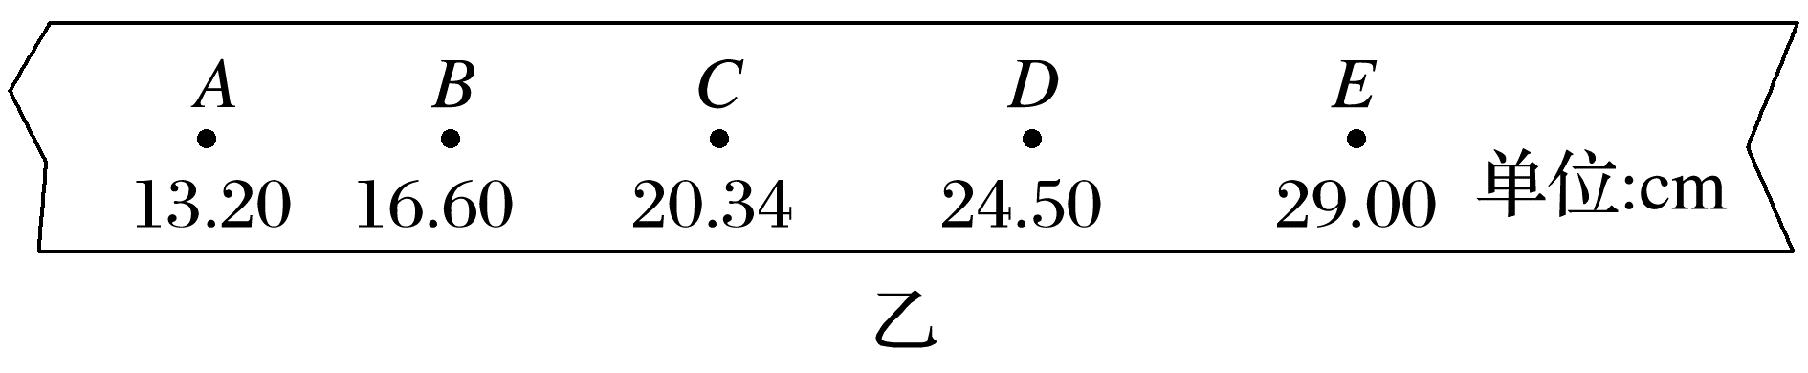
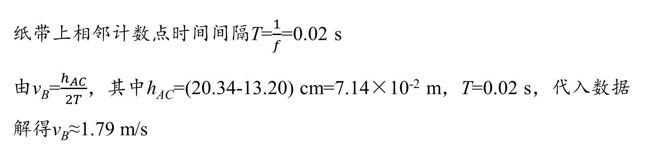
(2)图乙所示是纸带上连续打出的五个点A、B、C、D、E到起点的距离。则打出B点时重锤下落的速度大小为 m/s(保留3位有效数字)。
1.79
解析
纸带上相邻计数点时间间隔T=$\frac{1}{f}$=0.02 s
由v_{B}=$\frac{h_{AC}}{2T}$，其中h_{AC}=(20.34-13.20) cm=7.14×10⁻² m，T=0.02 s，代入数据解得v_{B}≈1.79 m/s

Slide 15
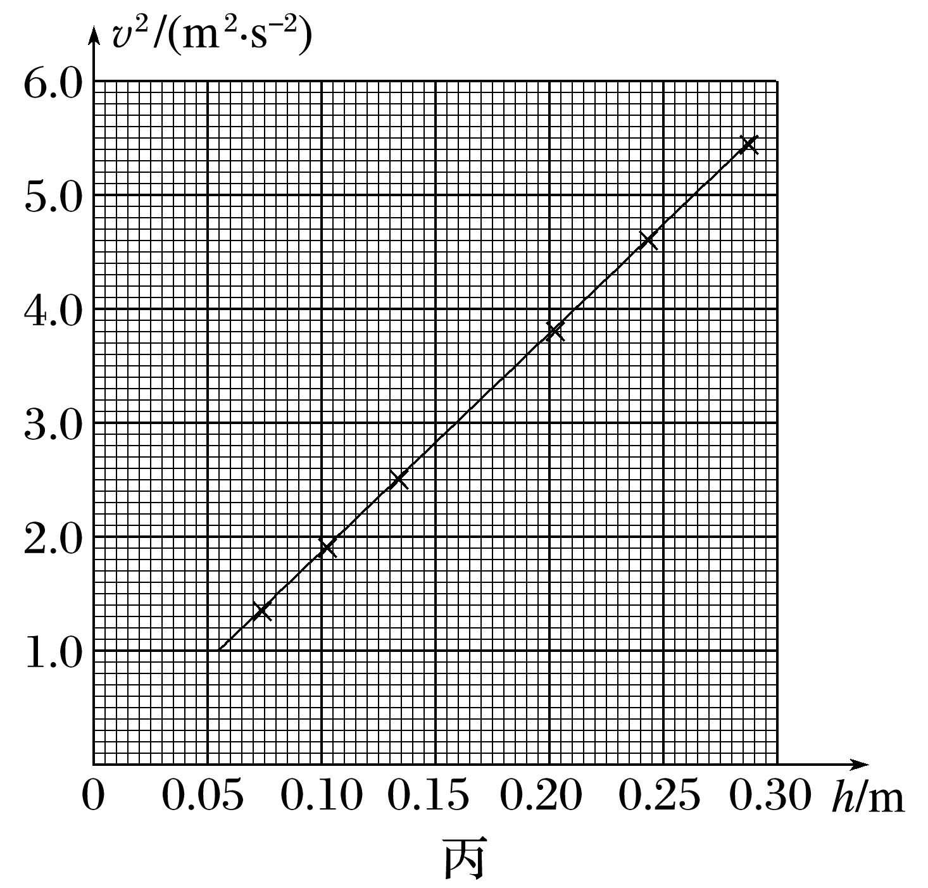
(3)纸带上各点与起点间的距离即为重锤下落高度h，计算相应的重锤下落速度v，并绘制图丙所示的v²-h关系图像。理论上，若机械能守恒，图中直线应 (填“通过”或“不通过”)原点且斜率为____(用重力加速度大小g表示)。由图丙得直线的斜率k= (保留3位有效数字)。
通过
2g
19.1 m/s²

Slide 16
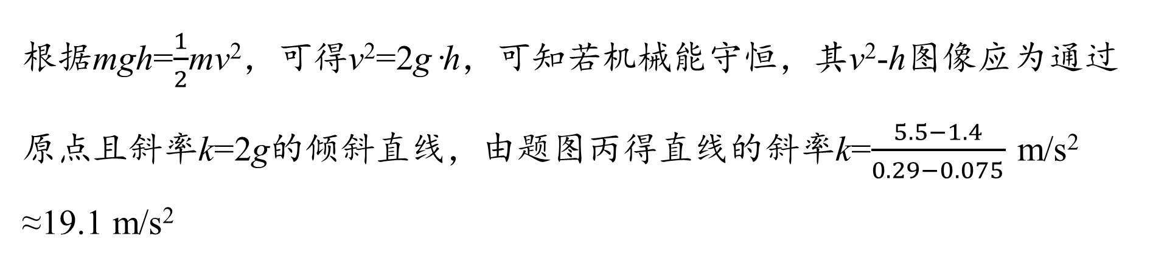
解析
根据mgh=$\frac{1}{2}$mv²，可得v²=2g·h，可知若机械能守恒，其v²-h图像应为通过原点且斜率k=2g的倾斜直线，由题图丙得直线的斜率k=$\frac{5.5−1.4}{0.29−0.075}$ m/s²
≈19.1 m/s²

Slide 17


(4)定义单次测量的相对误差η=$\left|\frac{E_{p}−E_{k}}{E_{p}}\right|$×100%，其中E_{p}是重锤重力势能的减小量，E_{k}是其动能增加量，则
实验相对误差为η= ×100%(用字母k和g表示)；当地重力加速度g取9.80 m/s²，则η= %(保留2位有效数字)，若η<5%，可认为在实验误差允许的范围内机械能守恒。
$\left|1−\frac{k}{2g}\right|$
2.6

Slide 18
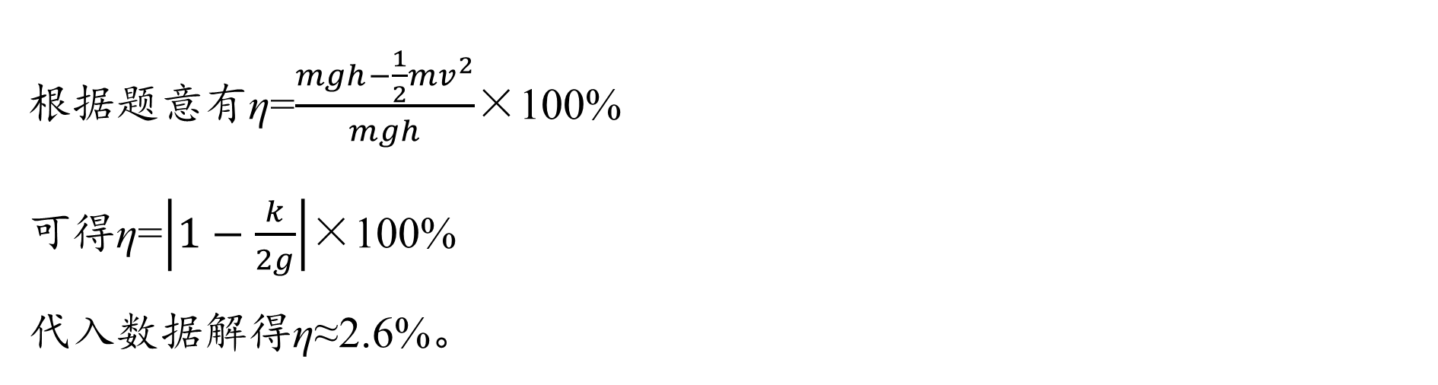
解析
根据题意有η=$\frac{mgh−\frac{1}{2}mv^{2}}{mgh}$×100%
可得η=$\left|1−\frac{k}{2g}\right|$×100%
代入数据解得η≈2.6%。

Slide 19
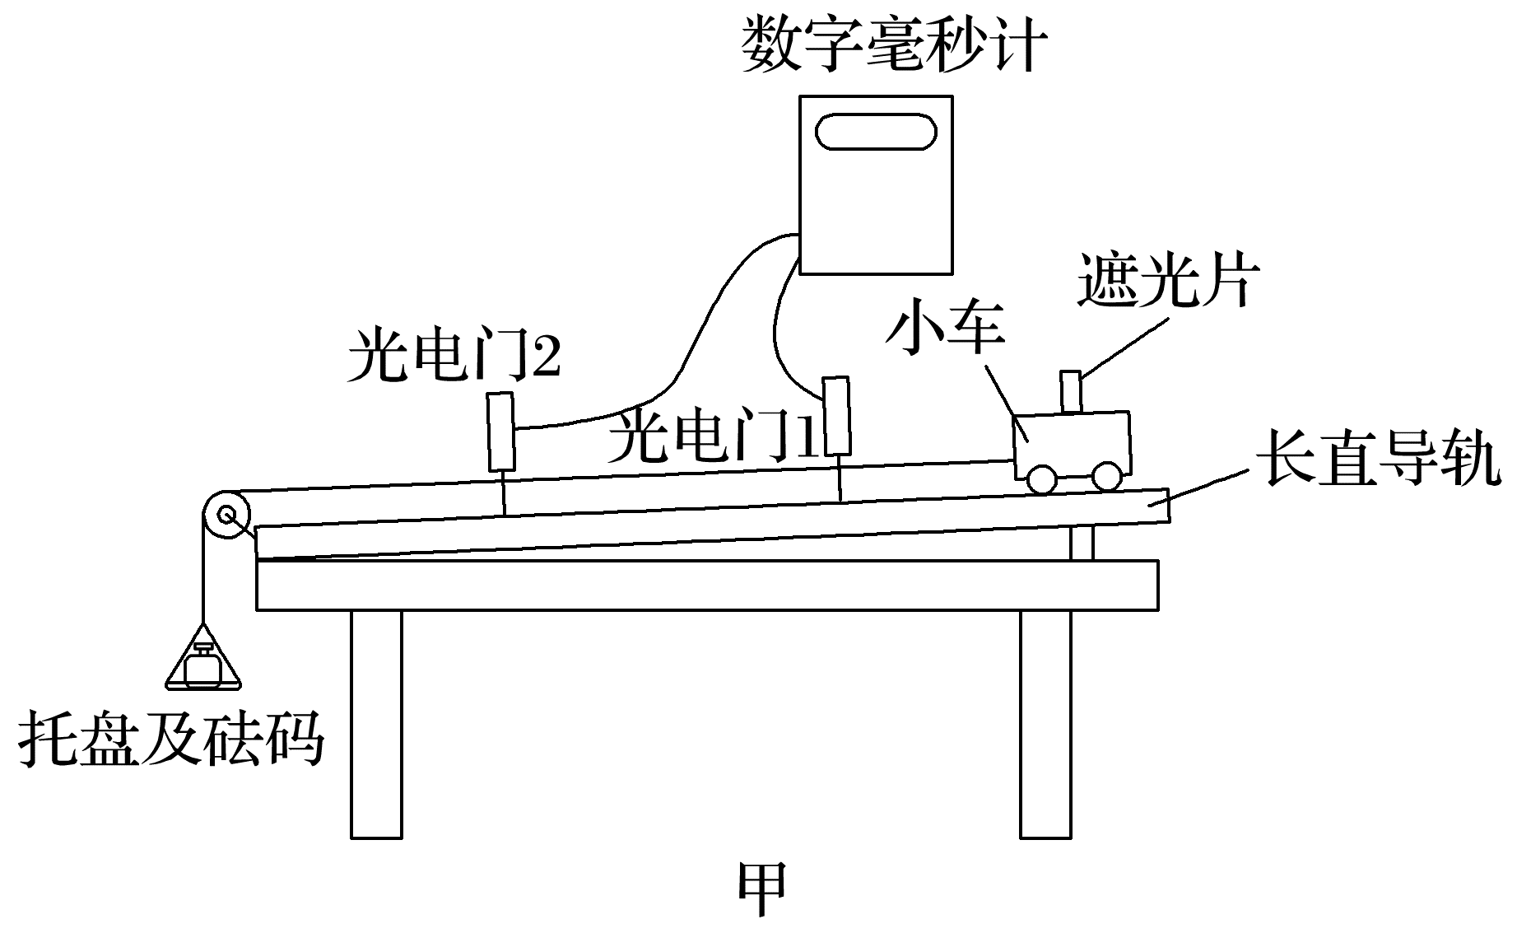
(2025·山东卷·13)某小组采用如图甲所示的装置验证牛顿第二定律，部分实验步骤如下：
例2
(1)将两光电门安装在长直轨道上，选择宽度为d的遮光片固定在小车上，调整轨道倾角，用跨过定滑轮的细线将小车与托盘及砝码相连。选用d=_____cm
(填“5.00”或“1.00”)的遮光片，可以较准确地测量遮光片运动到光电门时小车的瞬时速度。
1.00

Slide 20
解析
实验用遮光片通过光电门的平均速度代替瞬时速度，遮光片宽度越小，代替时的误差越小，故为较准确地测量遮光片运动到光电门时小车的瞬时速度，选择宽度较小的d=1.00 cm的遮光片；

Slide 21
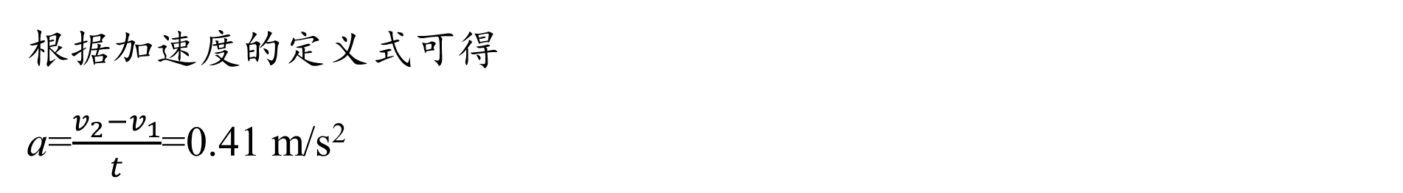
(2)将小车自轨道右端由静止释放，从数字毫秒计分别读取遮光片经过光电门1、光电门2时的速度v₁=0.40 m/s、v₂=0.81 m/s，
以及从遮光片开始遮住光电门1到开始遮住光电门2的时间t=1.00 s，计算小车的加速度a= m/s²(结果保留2位有效数字)。
0.41
解析
根据加速度的定义式可得
a=$\frac{v_{2}−v_{1}}{t}$=0.41 m/s²

Slide 22
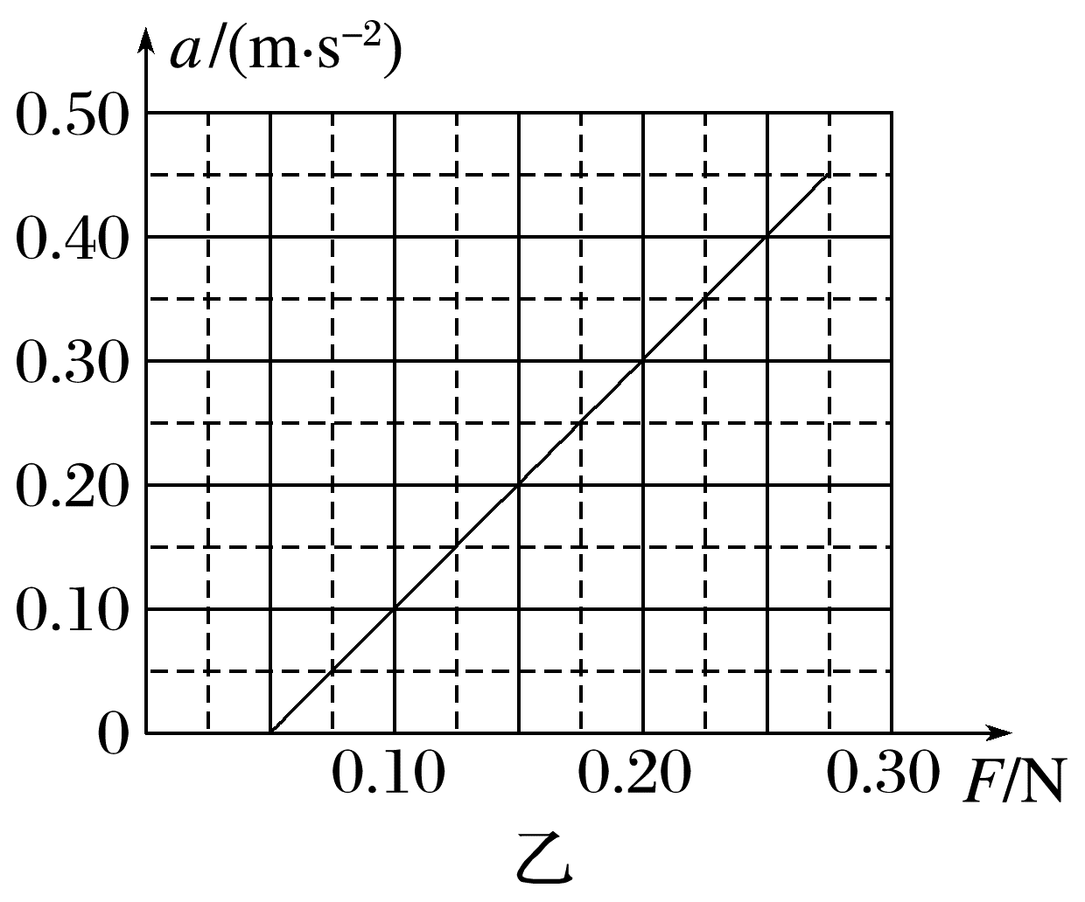
(3)将托盘及砝码的重力视为小车受到的合力F，改变砝码质量，重复上述步骤，根据数据拟合出a-F图像，如图乙所示。若要得到一条过原点的直线，实验中应
(填“增大”或“减小”)轨道的倾角。
增大
解析
根据题图乙可知当有一定大小的外力F时小车的加速度仍为零，可知平衡摩擦力不足，若要得到一条过原点的直线，需要平衡摩擦力，故实验中应增大轨道的倾角；

Slide 23
(4)图乙中直线斜率的单位为_______
(填“ kg”或“kg⁻¹”)。
kg⁻¹
解析
题图乙中直线斜率为k=$\frac{Δa}{ΔF}$，根据F=ma可知直线斜率的单位为kg⁻¹。

Slide 24
(2024·山东卷·13)在第四次“天宫课堂”中，航天员演示了动量守恒实验。受此启发，某同学使用如图甲所示的装置进行了碰撞实验，气垫导轨两端分别安装a、b两个位移传感器，a测量滑块A与它的距离x_{A}，b测量滑块B与它的距离x_{B}。部分实验步骤如下：
①测量两个滑块的质量，分别为200.0 g和400.0 g；
②接通气源，调整气垫导轨水平；
③拨动两滑块，使A、B均向右运动；
例3

Slide 25
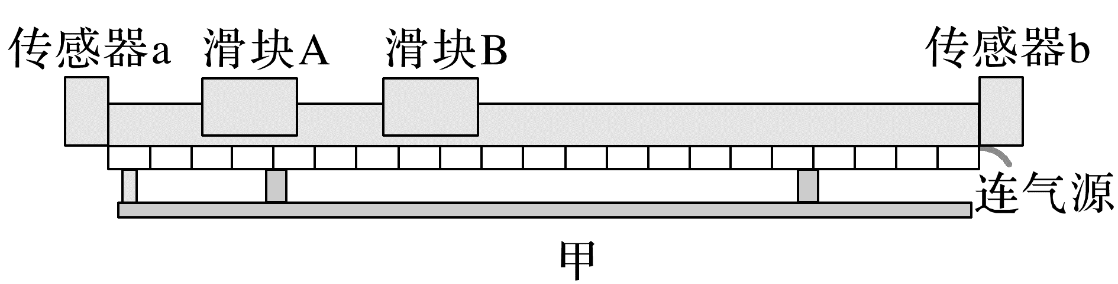
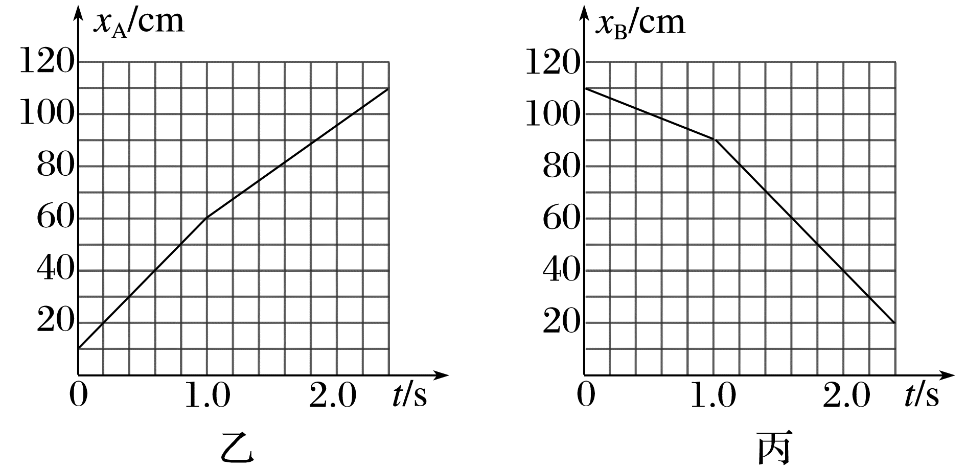
④导出传感器记录的数据，绘制x_{A}、x_{B}随时间变化的图像，分别如图乙、图丙所示。

Slide 26
回答以下问题：
(1)从图像可知两滑块在t= s时发生碰撞；
1.0
解析
由x-t图像的斜率表示速度可知两滑块的速度都在t=1.0 s时发生突变，即这个时刻发生了碰撞；

Slide 27
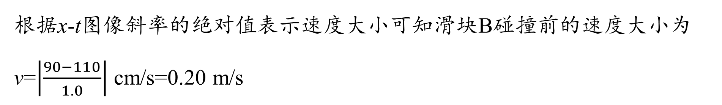
(2)滑块B碰撞前的速度大小v= m/s(保留2位有效数字)；
0.20
解析
根据x-t图像斜率的绝对值表示速度大小可知滑块B碰撞前的速度大小为
v=$\left|\frac{90−110}{1.0}\right|$ cm/s=0.20 m/s

Slide 28
(3)通过分析，得出质量为200.0 g的滑块是 (选填“A”或“B”)。
B

Slide 29
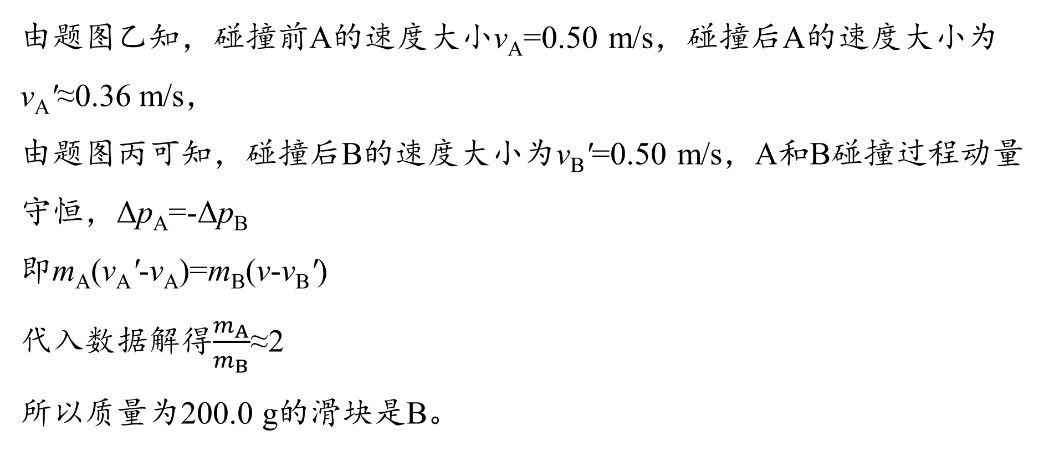
解析
由题图乙知，碰撞前A的速度大小v_{A}=0.50 m/s，碰撞后A的速度大小为v_{A}'≈0.36 m/s，
由题图丙可知，碰撞后B的速度大小为v_{B}'=0.50 m/s，A和B碰撞过程动量守恒，Δp_{A}=-Δp_{B}
即m_{A}(v_{A}'-v_{A})=m_{B}(v-v_{B}')
代入数据解得$\frac{m_{A}}{m_{B}}$≈2
所以质量为200.0 g的滑块是B。
返回

Slide 30
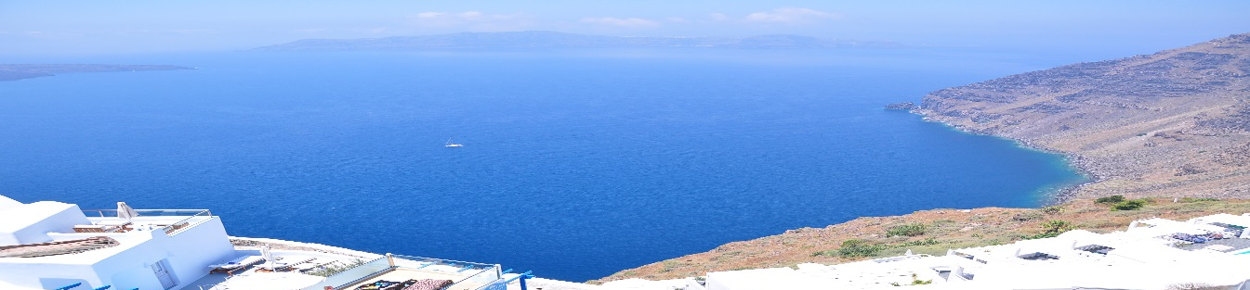
考点二 力学其他实验

Slide 31
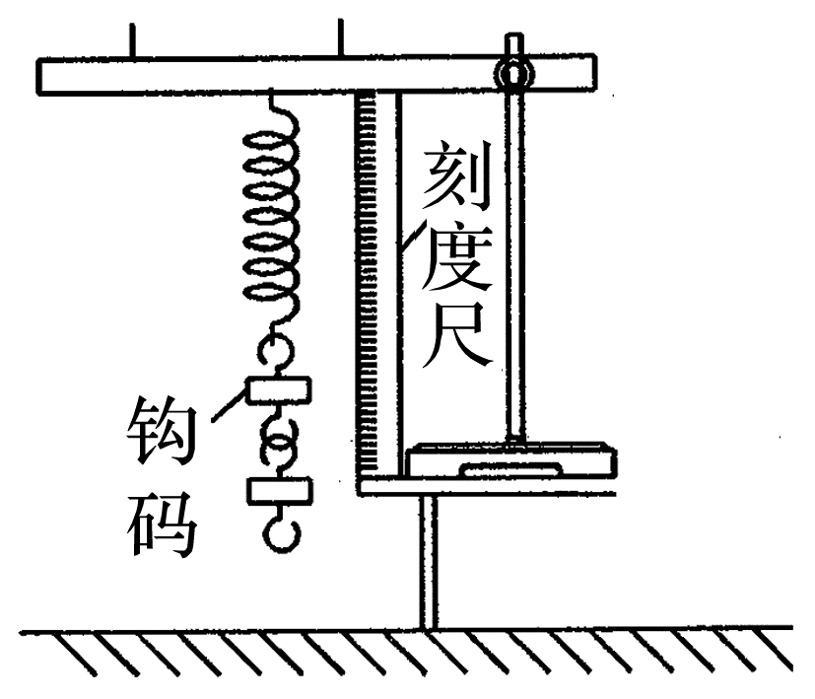
相关实验 | 装置图 | 操作及注意 | 数据处理
探究弹簧弹力与形变量的 关系 |  | 1.应在弹簧自然下垂时，测量弹簧原长l₀ 2.水平放置时测原长，根据实验数据画出的图线不过原点的原因是弹簧自身有重力 | 1.作出弹力F随弹簧伸长量x变化的图线，斜率表示弹簧的劲度 系数 2.超过弹簧的弹性限度，图线会发生弯曲

Slide 32
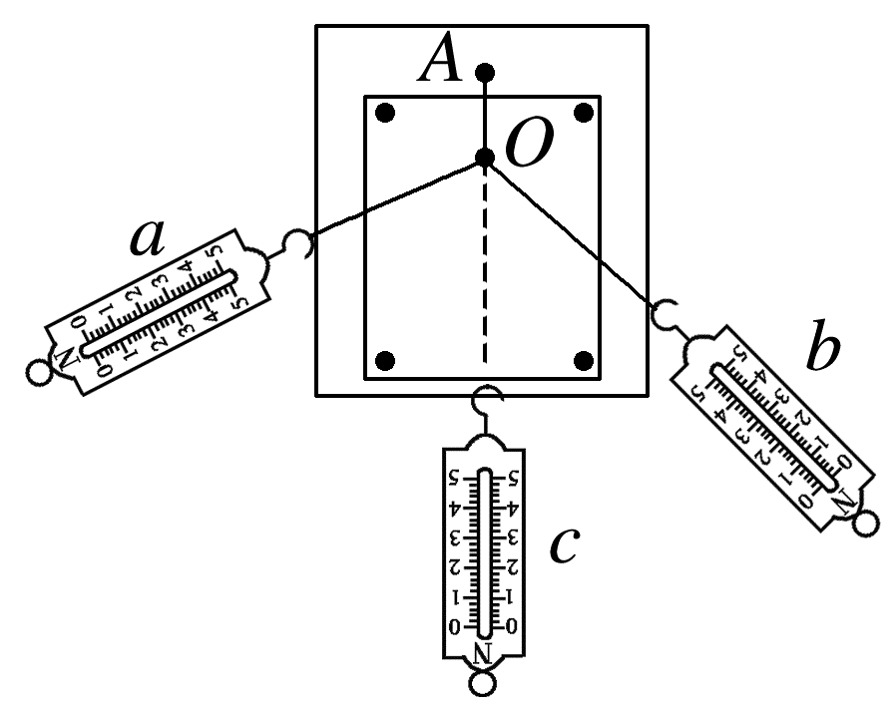
相关实验 | 装置图 | 操作及注意 | 数据处理
探究两个互成角度的力的合成规律 |  | 1.正确使用弹簧测力计 2.同一次实验中，橡皮条结点的位置一定要 相同 3.细绳套应适当长一些，互成角度地拉橡皮条时，夹角大小应适当 | 1.按力的图示作平行四边形 2.求合力大小

Slide 33
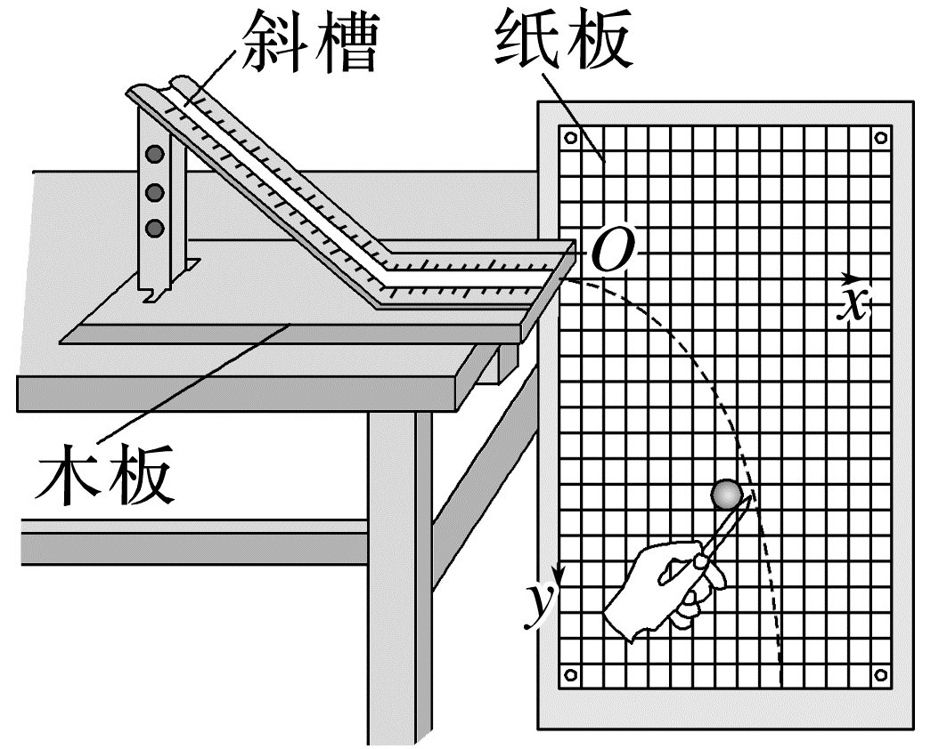
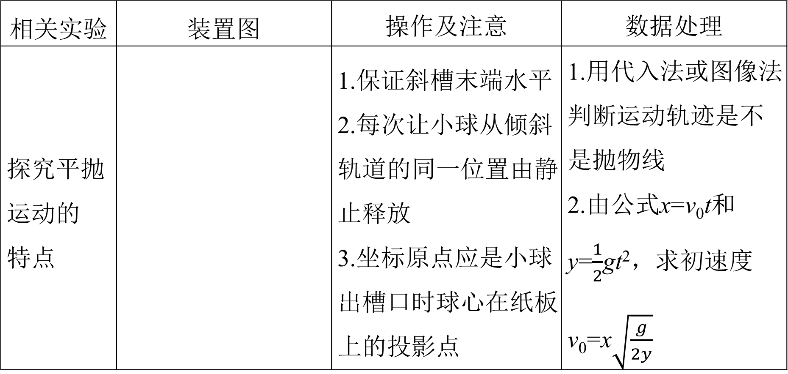
相关实验 | 装置图 | 操作及注意 | 数据处理
探究平抛运动的 特点 |  | 1.保证斜槽末端水平 2.每次让小球从倾斜轨道的同一位置由静止释放 3.坐标原点应是小球出槽口时球心在纸板上的投影点 | 1.用代入法或图像法判断运动轨迹是不是抛物线 2.由公式x=v₀t和y=$\frac{1}{2}$gt²，求初速度v₀=x$\sqrt{\frac{g}{2y}}$

Slide 34
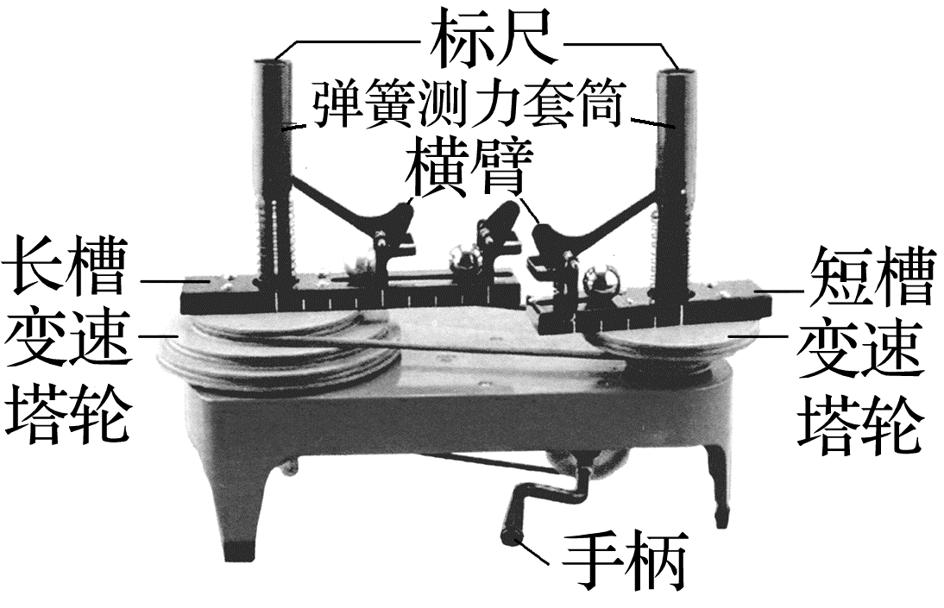
相关实验 | 装置图 | 操作及注意 | 数据处理
探究向心力大小与半径、角速度、质量的关系 |  | 1.弹力大小关系可以通过标尺上刻度读出，该读数显示了向心力大小关系 2.采用了控制变量法，探究向心力大小与半径、角速度、质量的关系 | 作出F_{n}-r、F_{n}-ω²、F_{n}-m的图像，分析向心力大小与半径、角速度、质量之间的关系

Slide 35
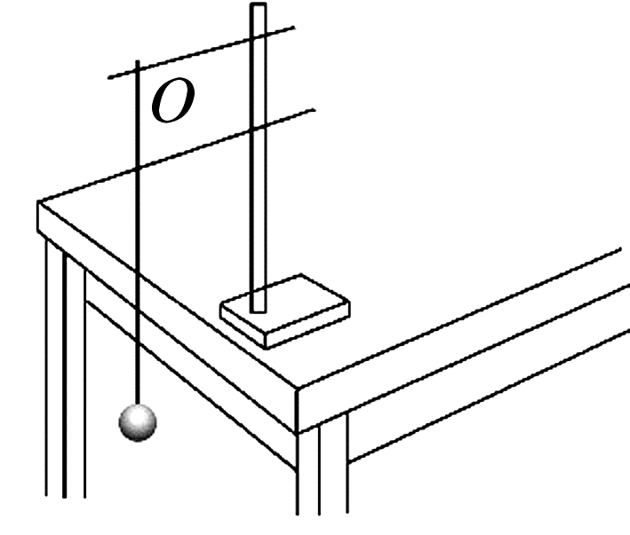
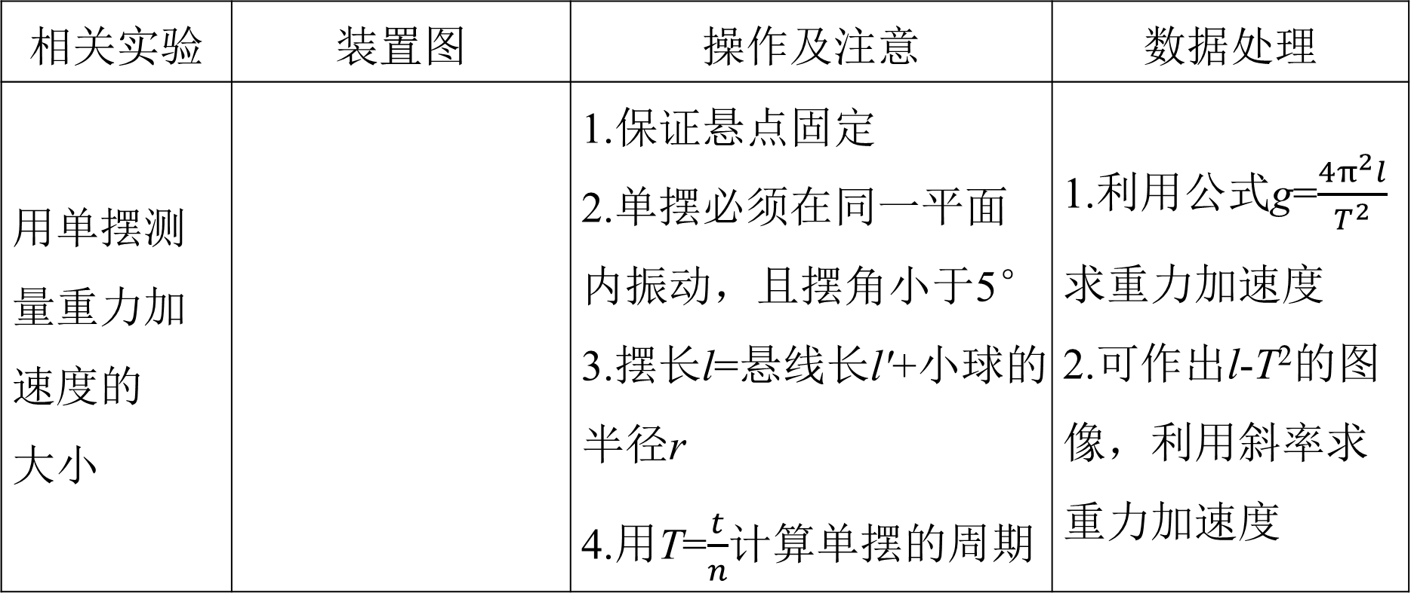
相关实验 | 装置图 | 操作及注意 | 数据处理
用单摆测量重力加速度的 大小 |  | 1.保证悬点固定 2.单摆必须在同一平面内振动，且摆角小于5° 3.摆长l=悬线长l'+小球的半径r 4.用T=$\frac{t}{n}$计算单摆的周期 | 1.利用公式g=$\frac{4π^{2}l}{T^{2}}$求重力加速度 2.可作出l-T²的图像，利用斜率求重力加速度

Slide 36
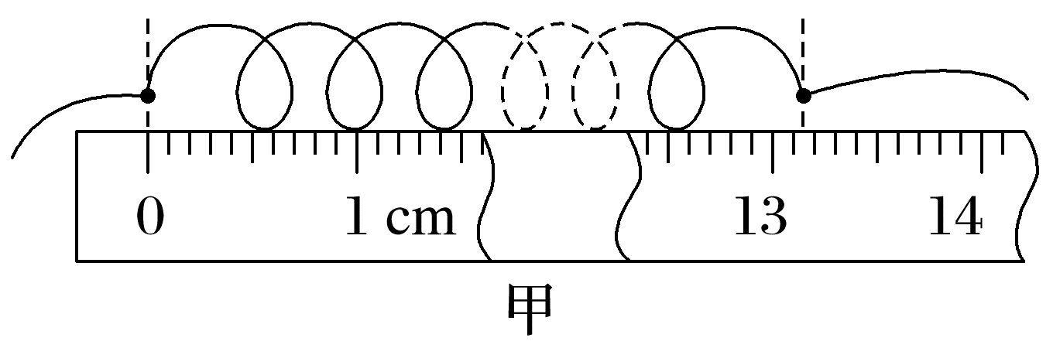
(2025·四川卷·11)某学习小组利用生活中常见物品开展“探究弹簧弹力与形变量的关系”实验。已知水的密度为1.0×10³ kg/m³，当地重力加速度为9.8 m/s²。实验过程如下：
例4
(1)将两根细绳分别系在弹簧两端，将其平放在较光滑的水平桌面上，让其中一个系绳点与刻度尺零刻度线对齐，另一个系绳点对应的刻度如图甲所示，可得弹簧原长为 cm。
13.14或13.15

Slide 37
解析
该刻度尺的分度值为0.1 cm，应估读到分度值的后一位，故弹簧原长为13.14 cm

Slide 38
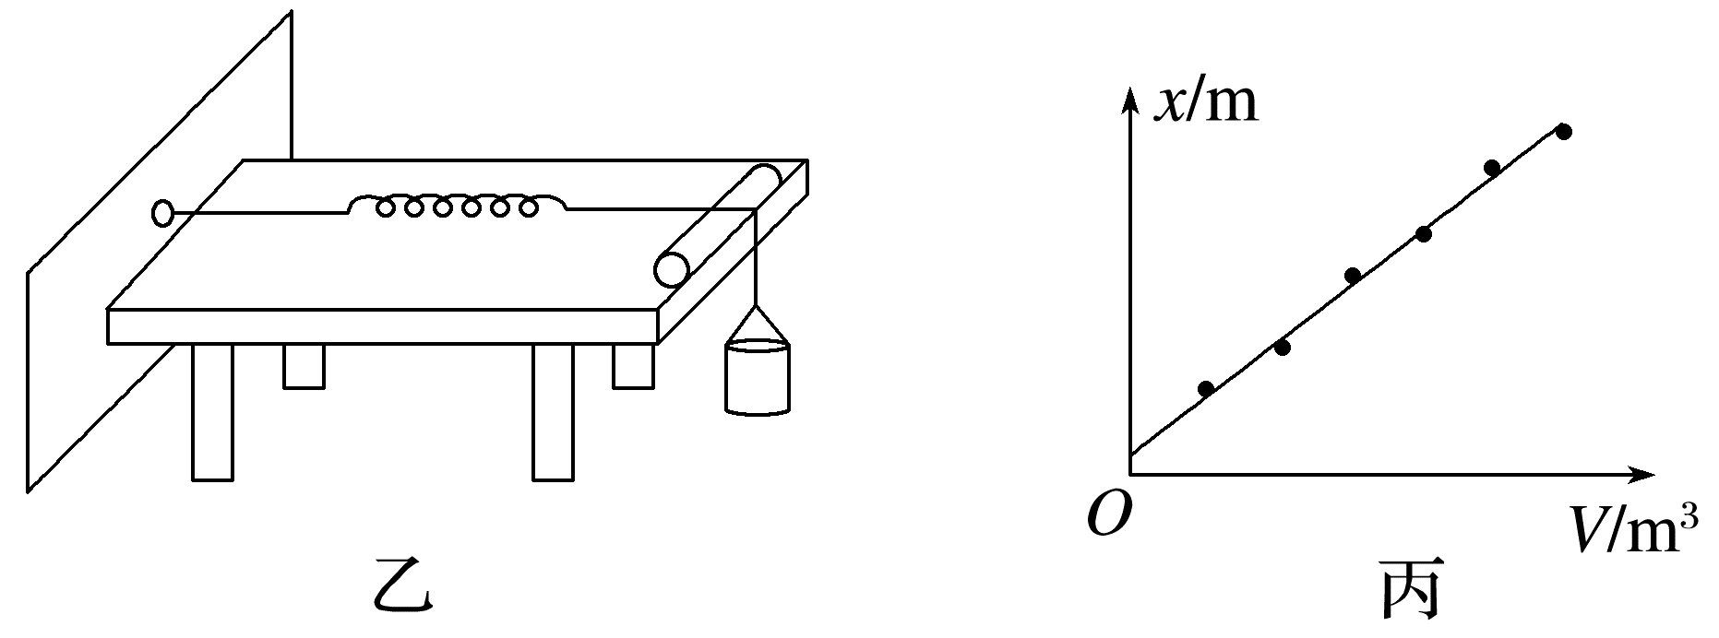
(2)将弹簧一端细绳系到墙上挂钩，另一端细绳跨过固定在桌面边缘的光滑金属杆后，系一个空的小桶。使弹簧和桌面上方的细绳均与桌面平行，如图乙所示。
(3)用带有刻度的杯子量取50 mL水，缓慢加到小桶里，待弹簧稳定后，测量两系绳点之间的弹簧长度并记录数据。按此步骤操作6次。
(4)以小桶中水的体积V为横坐标，弹簧伸长量x为纵坐标，根据实验数据拟合成如图丙所示直线，其斜率为200 m⁻²。由此可得该弹簧的劲度系数为___N/m (结果保留2位有效数字)。
49

Slide 39
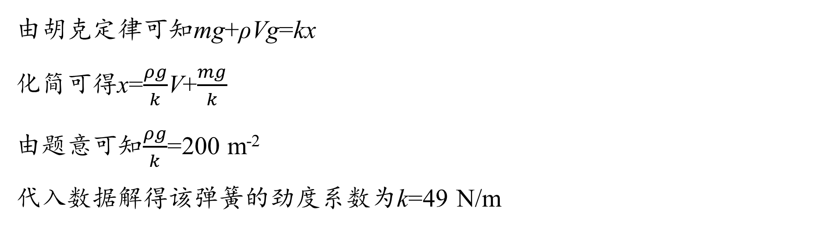
解析
由胡克定律可知mg+ρVg=kx
化简可得x=$\frac{ρg}{k}$V+$\frac{mg}{k}$
由题意可知$\frac{ρg}{k}$=200 m⁻²
代入数据解得该弹簧的劲度系数为k=49 N/m

Slide 40
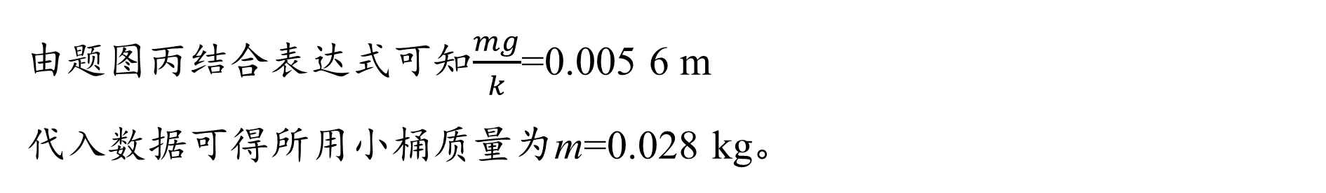
(5)图丙中直线的截距为0.005 6 m，可得所用小桶质量为 kg(结果保留2位有效数字)。
0.028
解析
由题图丙结合表达式可知$\frac{mg}{k}$=0.005 6 m
代入数据可得所用小桶质量为m=0.028 kg。

Slide 41
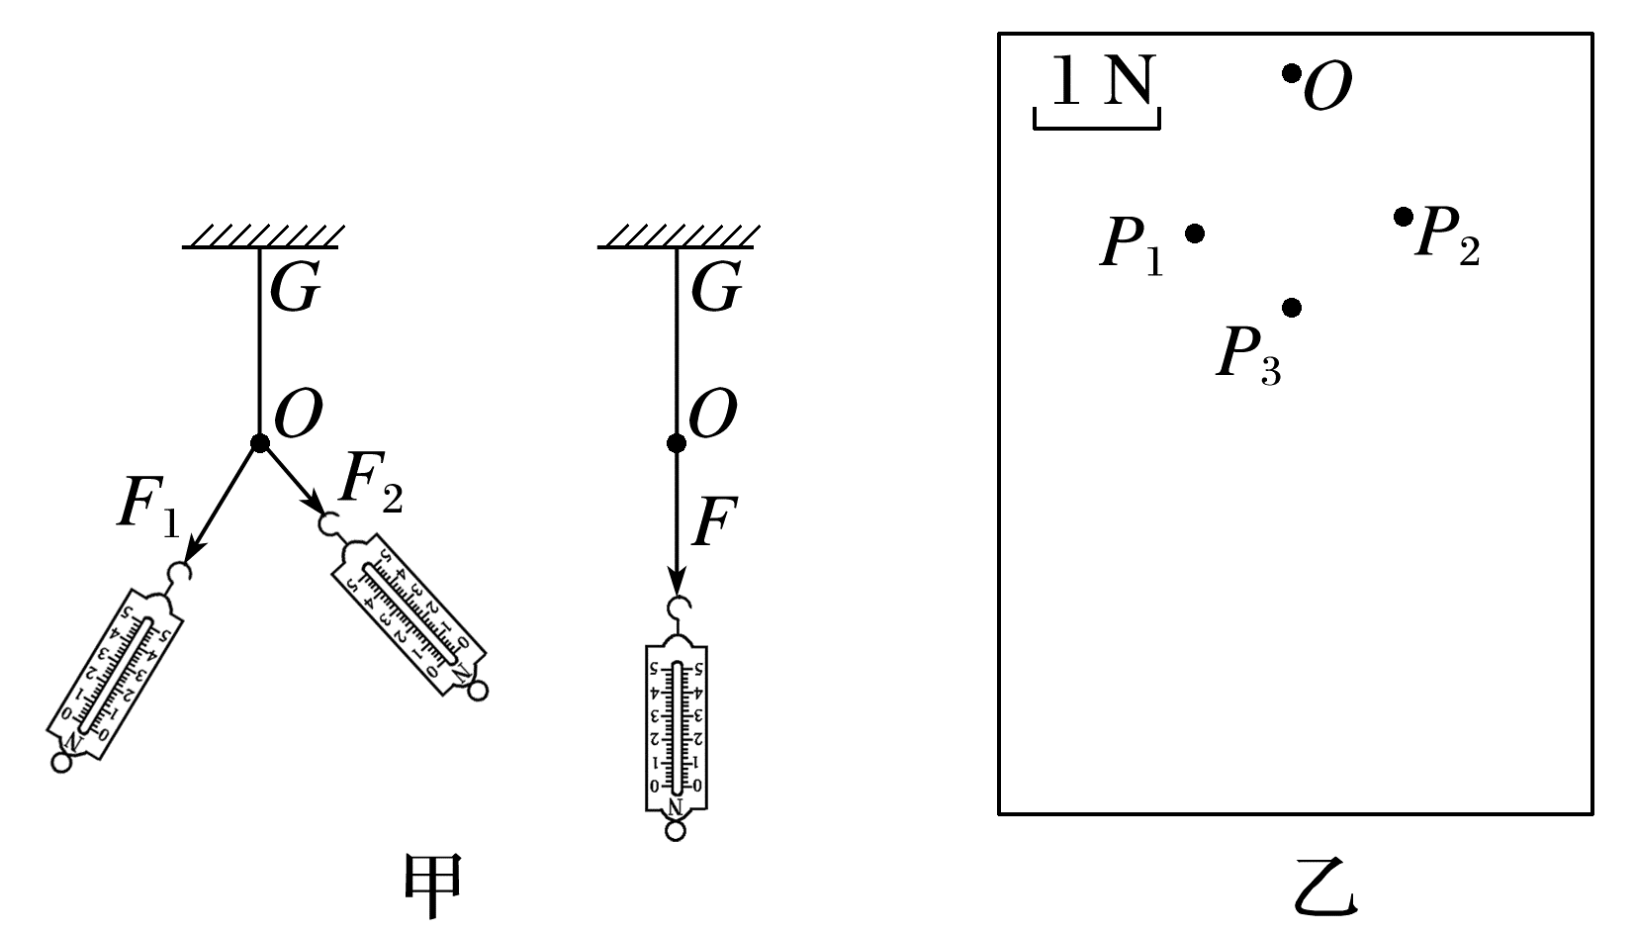
(2024·海南卷·15)为验证两个互成角度的力的合成规律，某组同学用两个弹簧测力计、橡皮条、轻质小圆环、木板、刻度尺、白纸、铅笔、细线和图钉等器材，按照如下实验步骤完成实验：
( Ⅰ )用图钉将白纸固定在水平木板上；
( Ⅱ )如图甲、乙所示，橡皮条的一端固定在木板上的G点，另一端连接轻质小圆环，将两细线系在小圆环上，细线另一端系在弹簧测力计上，用两个弹簧测力计共同拉动小圆环到某位置，并标记圆环的圆心位置为O点，拉力F₁和F₂的
例5
方向分别过P₁和P₂点，大小分别为F₁=3.60 N、F₂=2.90 N；撤去拉力F₁和F₂，改用一个弹簧测力计拉动小圆环，使其圆心到O点，在拉力F的方向上标记P₃点，拉力的大小为F=5.60 N。请完成下列问题：

Slide 42
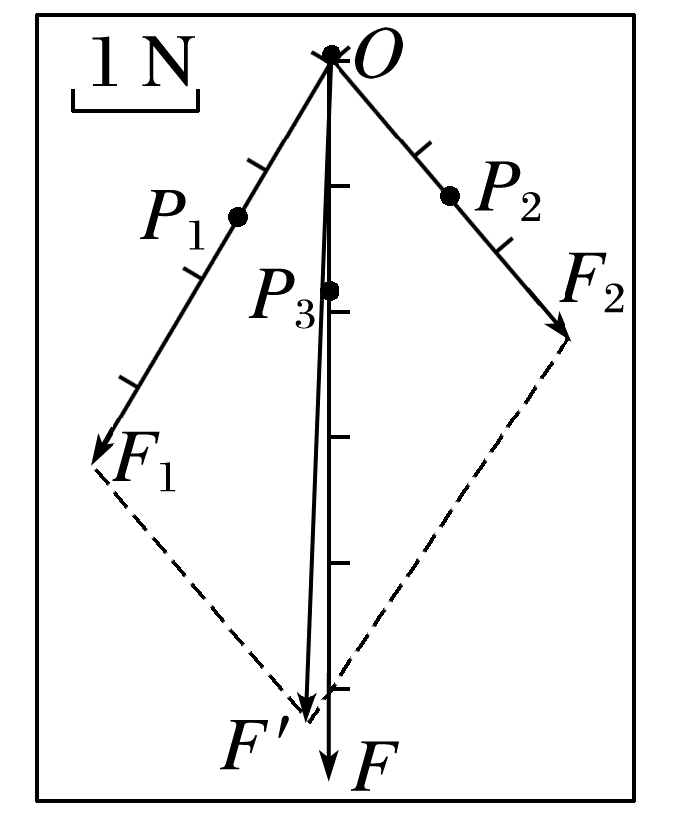
(1)在图乙中按照给定的标度画出F₁、F₂和F的图示，然后按平行四边形定则画出F₁、F₂的合力F'。
答案 见解析图
解析
按照给定的标度画出F₁、F₂和F的图示，然后按平行四边形定则画出F₁、F₂的合力F'，如图所示

Slide 43
(2)比较F和F'，写出可能产生误差的两点原因：_______。
答案 ①没有做到弹簧测力计、细线、橡皮条都与木板平行；
②读数时没有正视弹簧测力计
解析
F和F'产生不完全重合的误差可能是因为：①没有做到弹簧测力计、细线、橡皮条都与木板平行；②读数时没有正视弹簧测力计。

Slide 44
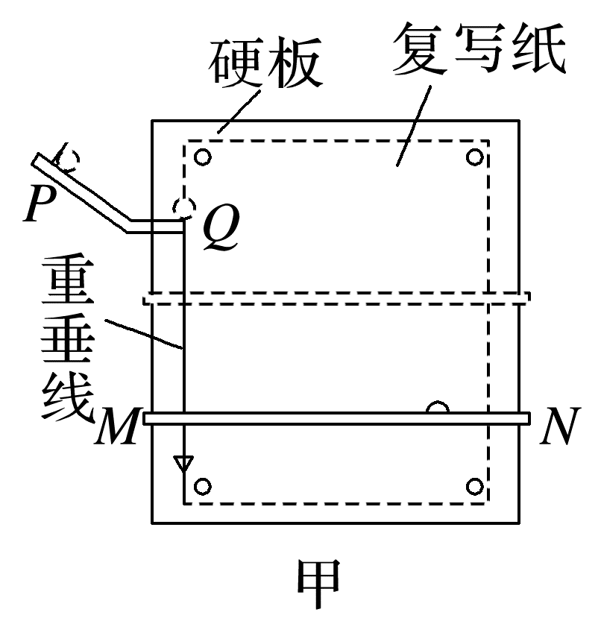
(2025·广东佛山市联考)在“探究平抛运动的特点”实验中，某学习小组用如图甲所示装置研究平抛运动。将白纸和复写纸对齐重叠并固定在竖直的硬板上。钢球沿斜槽轨道PQ滑下后从Q点飞出，落在水平挡板MN上。由于挡板靠近硬板一侧较低，钢球落在挡板上时，钢球侧面会挤压复写纸，在白纸上留下一个痕迹点。移动挡板，重新释放钢球，如此重复，白纸上将留下一系列痕迹点。
(1)下列实验条件必须满足的有 。
A.斜槽轨道光滑
B.斜槽轨道末端水平
C.每次从斜槽上相同位置无初速度释放钢球
D.图中挡板MN每次必须等间距下移
例6
BC

Slide 45
解析
为了获得相同的初速度，需要每次从斜槽上相同的位置无初速度释放钢球，斜槽轨道不需要光滑，故A错误，C正确；
为保证小球飞出时速度方向水平，所以斜槽轨道末端需要水平，故B正确；
挡板只要能记录下小球在不同高度时的不同位置即可，不需要等间距变化，故D错误。

Slide 46
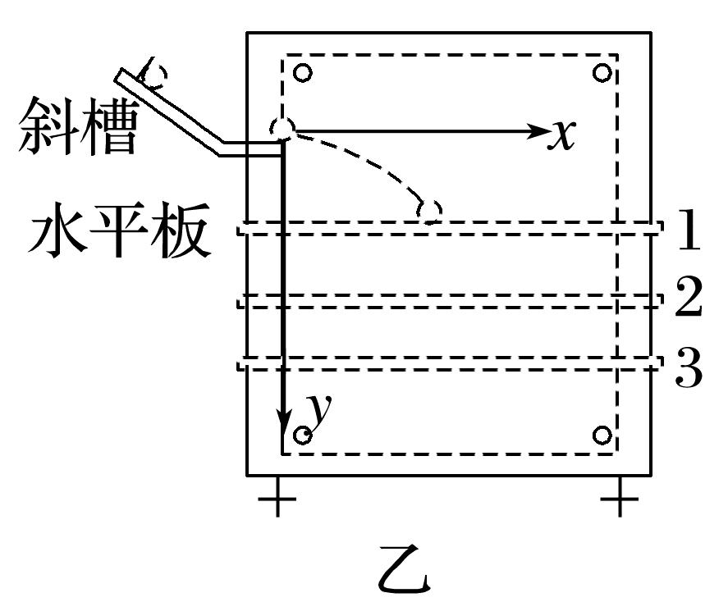
(2)在某次实验中，甲同学每次都将小球从斜槽的同一位置无初速度释放，并从斜槽末端水平飞出。改变水平挡板的高度，就改变了小球在板上落点的位置，从而可描绘出小球的运动轨迹。某同学设想小球先后三次做平抛运动，将水平板依次放在如图乙中1、2、3的位置，且1与2的间距等于2与3的间距。若三次实验中，小球从抛出点到落点的水平位移依次为x₁、x₂、x₃，忽略空气阻力的影响，
下面分析正确的是 。
A.x₂-x₁<x₃-x₂ B.x₂-x₁=x₃-x₂
C.x₂-x₁>x₃-x₂ D.无法判断
C

Slide 47
解析
因为钢球在竖直方向上做自由落体运动，下落的速度越来越快，则下落相等位移用的时间越来越短，水平方向上做匀速直线运动，所以x₂-x₁>x₃-x₂，故选C。

Slide 48
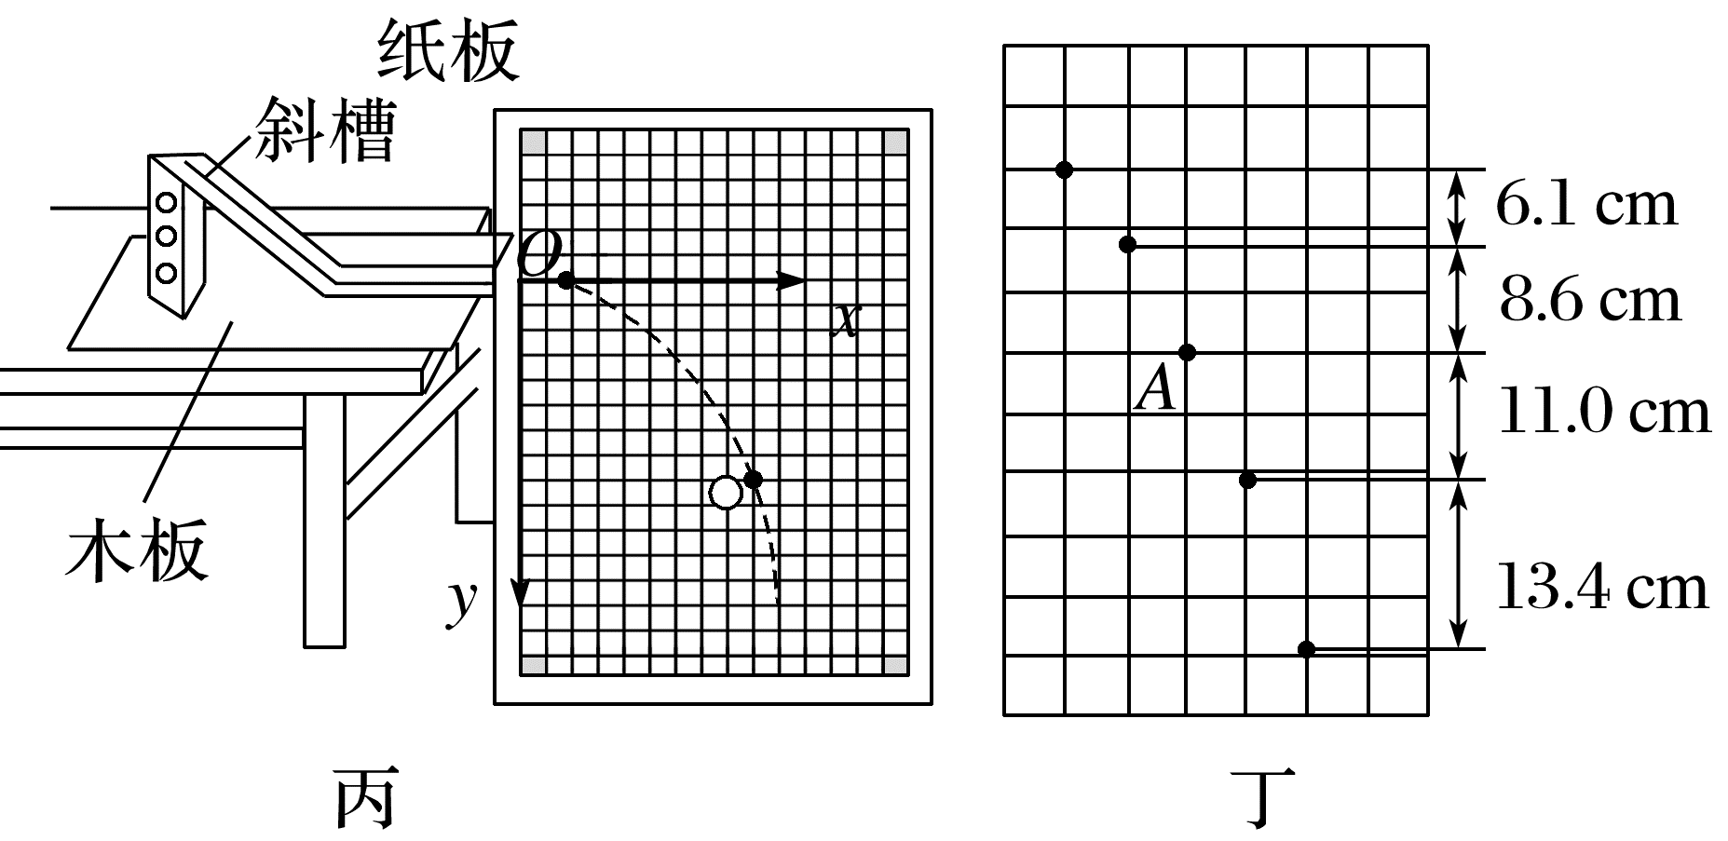
(3)乙同学利用图丙所示装置研究平抛运动的规律。实验时该同学使用频闪仪和照相机对做平抛运动的小球进行拍摄，频闪仪每隔0.05 s发出一次闪光，某次拍摄后得到的照片如图丁所示(图中未包括小球刚离开轨道的影像)。图中的背景是放在竖直平面内的带有方格的纸板，纸板与小球轨迹所在平面平行，其上每个方格的边长为5 cm。该同学在实验中测得的小球影像的高度差已经在图丁中标出。则小球运动到图中位置A时，其速度的水平分量大小为 m/s；
根据图中数据可得，当地重力加速
度的大小为 m/s²(结果均保留
两位有效数字)。
1.0
9.7

Slide 49
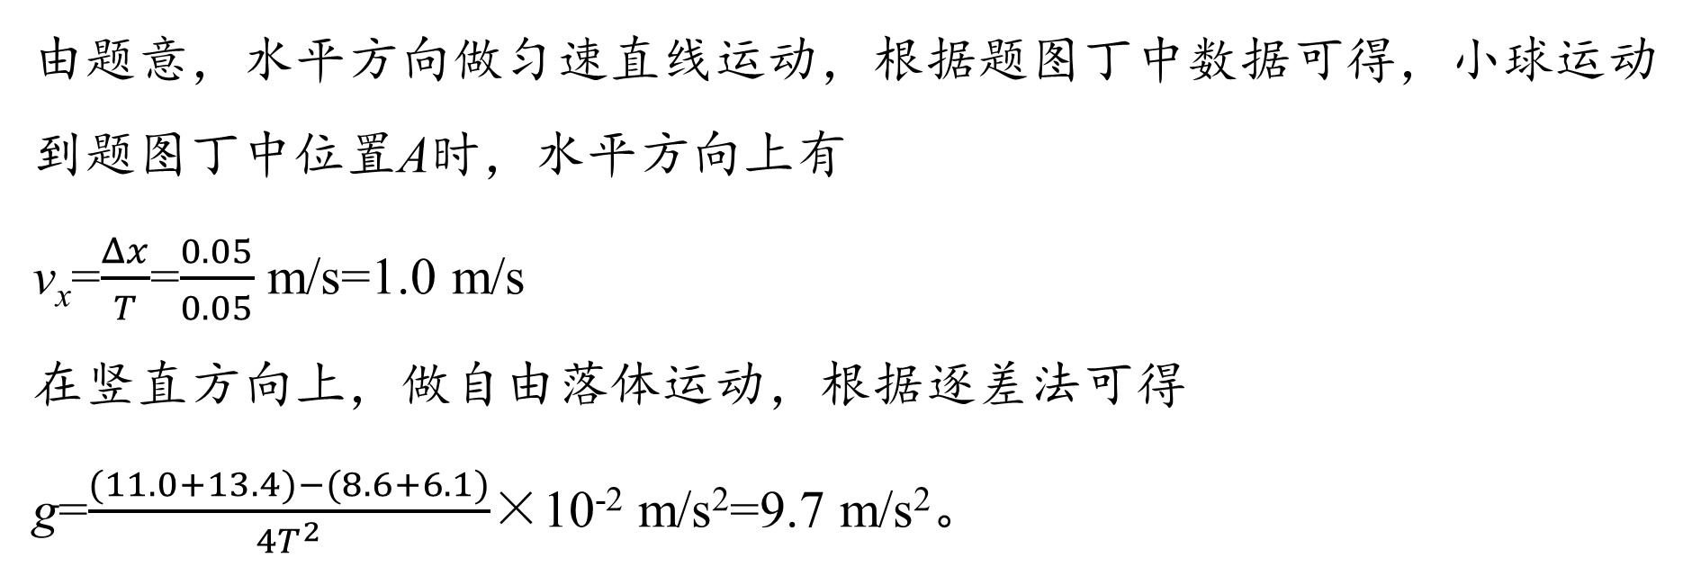
解析
由题意，水平方向做匀速直线运动，根据题图丁中数据可得，小球运动到题图丁中位置A时，水平方向上有
v_{x}=$\frac{Δx}{T}$=$\frac{0.05}{0.05}$ m/s=1.0 m/s
在竖直方向上，做自由落体运动，根据逐差法可得
g=$\frac{(11.0+13.4)−(8.6+6.1)}{4T^{2}}$×10⁻² m/s²=9.7 m/s²。

Slide 50
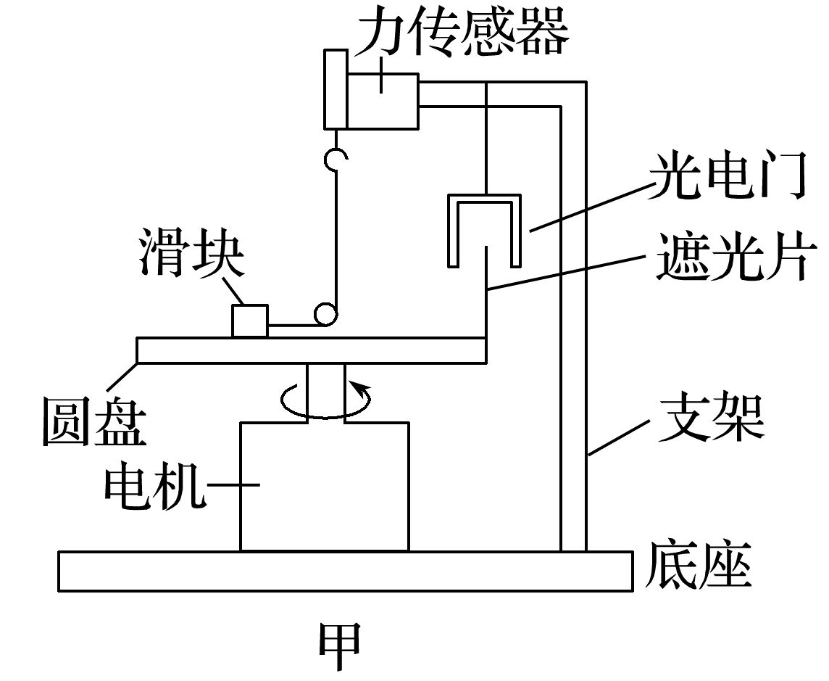


(2025·山东淄博市一模)某同学利用传感器验证向心力与角速度间的关系。如图甲，电动机的竖直轴与水平放置的圆盘中心相连，将力传感器和光电门固定，圆盘边缘上固定一竖直的遮光片，将光滑小定滑轮固定在圆盘中心，用一根细绳跨过定滑轮连接小滑块和力传感器。实验时电动机带动水平圆盘匀速转动，滑块随圆盘一起转动，力传感器可以实时测量绳的拉力F的大小。
例7
(1)圆盘转动时，宽度为d的遮光片从光电门的狭缝中经过，测得遮光时间为Δt，则遮光片的线速度大
小为 ，圆盘半径为R，可计算出滑块做圆周运
动的角速度为 (均用所给物理量的符号表示)。
$\frac{d}{Δt}$
$\frac{d}{RΔt}$

Slide 51
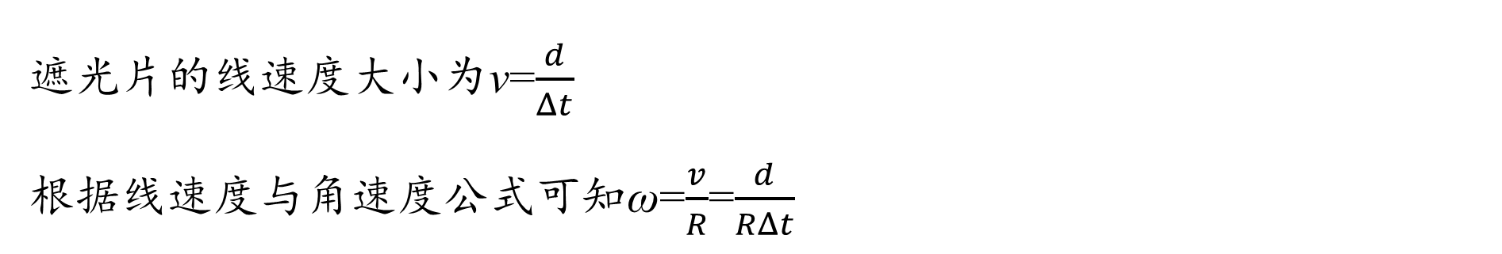
解析
遮光片的线速度大小为v=$\frac{d}{Δt}$
根据线速度与角速度公式可知ω=$\frac{v}{R}$=$\frac{d}{RΔt}$

Slide 52
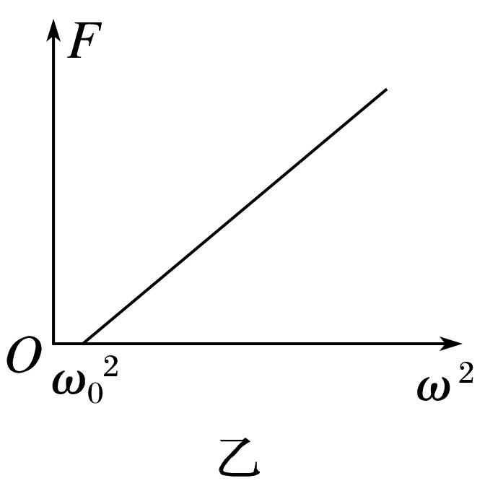



(2)保持滑块质量和其做圆周运动的半径不变，改变滑块角速度ω，并记录数据，作出F-ω²图线如图乙所示，从而验证F与ω²关系。该同学发现图乙中的F-ω²图线不过坐标原点，且图线在横轴上的截距为${ω_{0}}^{2}$，滑块
做圆周运动的半径为r，重力加速度为g，最大静摩擦力等于滑动摩擦力，则滑块与圆盘间的动摩
擦因数为 (用所给物理量的符号表示)。
$\frac{r{ω_{0}}^{2}}{g}$
解析
根据题图乙可知ω=ω₀时，F=0，此时有μmg=mr${ω_{0}}^{2}$，解得μ=$\frac{r{ω_{0}}^{2}}{g}$。

Slide 53

(2025·江西景德镇市期末)某同学用图甲所示装置测定当地重力加速度。
(1)关于器材选择及测量时的一些实验操作，下列说法正确的是 。
A.摆线尽量选择细些、伸缩性小些且适当长一些的
B.摆球尽量选择质量大些、体积小些的
C.为了使摆的周期大一些以方便测量，应使摆角大
一些
例8
AB
解析
为减小实验误差，摆线尽量选择细些、伸缩性小些且适当长一些的，摆球尽量选择密度大的，即质量大些、体积小些的，故A、B正确；
应使摆角小于5°，才可看作理想单摆，故C错误。

Slide 54

(2)在某次实验中，测得单摆摆长为L，单摆完成n次全振动的时间为t，则
利用上述测量量可得重力加速度的表达式g= 。
$\frac{4π^{2}n^{2}L}{t^{2}}$

Slide 55

解析
在某次实验中，测得单摆摆长为L，单摆完成n次全振动的时间为t，则周期为T=$\frac{t}{n}$
根据单摆周期公式T=2π$\sqrt{\frac{L}{g}}$
解得g=$\frac{4π^{2}n^{2}L}{t^{2}}$

Slide 56



(3)实验时改变摆长，测出几组摆长L和对应的周期T的数据，作出L-T²图像，如图乙所示。
①利用A、B两点的坐标可得重力加速度的表达
式g= 。
$\frac{4π^{2}(L_{2}−L_{1})}{{T_{2}}^{2}−{T_{1}}^{2}}$
解析
根据单摆周期公式T=2π$\sqrt{\frac{L}{g}}$
变形有L=$\frac{g}{4π^{2}}$T²
根据图像的斜率可知$\frac{L_{2}−L_{1}}{{T_{2}}^{2}−{T_{1}}^{2}}$=$\frac{g}{4π^{2}}$
解得g=$\frac{4π^{2}(L_{2}−L_{1})}{{T_{2}}^{2}−{T_{1}}^{2}}$

Slide 57

②因摆球质量分布不均匀，小球的重心位于其几何中心的正下方。若只考虑摆长测量偏小造成的影响，则由①计算得到的重力加速度的测量值 真实值(选填“大于”“等于”或“小于”)。
等于
解析
因摆球质量分布不均匀，小球的重心位于其几何中心的正下方。表达式变为L+ΔL=$\frac{g}{4π^{2}}$T²
若只考虑摆长测量偏小造成的影响，则图像的斜率不变，测量值等于真实值。

Slide 58


(4)关于摩擦力可以忽略的斜面上的单摆，某同学猜想单摆做小角度摆动时周期满足
T=2π$\sqrt{\frac{L}{gsinα}}$，如图丙所示。为了检验猜想正确与否，他设计了如下实验：如图丁所
示，铁架台上装一根重锤线，在铁架台的立柱跟重锤线平行的情况下，将小球、摆线、摆杆组成的“杆线摆”装在立柱上，调节摆线的长度，使摆杆与立柱垂直，摆杆可绕着立柱自由转动，且不计其间的摩擦。如图戊所示，把铁架台底座的一侧垫高，立柱倾斜，静止时摆杆与重锤线的夹角为β，小球实际上相当于是在一倾斜平面上运动。下列图像能直观地检验猜想是否正确的是 。
A.$\frac{1}{T^{2}}$-sin β图像
B.$\frac{1}{T^{2}}$-cos β图像
C.$\frac{1}{T^{2}}$-tan β图像
B

Slide 59

解析
根据题图戊可知等效重力加速度为重力加速度沿着垂直于立柱方向的分量，大小为a=gcos β
根据单摆周期公式T=2π$\sqrt{\frac{L}{a}}$
变形可知$\frac{1}{T^{2}}$=$\frac{g}{4π^{2}L}$·cos β
则应作$\frac{1}{T^{2}}$-cos β图像，故选B。
返回

Slide 60

专题强化练 [训练1]

Slide 61

对一对
题号 | 1 | 2
答案 | (1)CBA (2)左端 (3)$\frac{x_{2}}{2T}$ (4)0.81 1.6 | (1)2.206(2.205、2.207、2.208均可) (3)1.0×10⁻² (4)$\frac{(ρ−ρ_{0})gπD^{2}}{6v}$ (5)减小
题号 | 3 | 4 | 5
答案 | (1)8.260(8.259、8.261也对) (2)②时间相等 ③等于 ④0.56 | (1)AC (2)3.01 (3)C (4)C (5)$\frac{1}{9}$ | (1)0.515 (2)$\frac{d}{t}$ $\frac{(M+m)d^{2}}{2(M−m)Ht^{2}}$ (3)9.81
答案
1
2
3
4
5

Slide 62

1.(2025·北京卷·16)利用打点计时器研究匀变速直线运动的规律，实验装置如图甲所示。
(1)按照图甲安装好器材，下列实验步骤正确的操作顺序为 (填各实验步骤前的字母)。
A.释放小车
B.接通打点计时器的电源
C.调整滑轮位置，使细线与
木板平行
CBA
答案
1
2
3
4
5

Slide 63
解析
实验步骤中，首先调整滑轮位置使细线与木板平行，确保力的方向正确；接着接通打点计时器电源，让计时器先工作；最后释放小车。故顺序为CBA；
答案
1
2
3
4
5

Slide 64
(2)实验中打出的一条纸带如图乙所示，A、B、C为依次选取的三个计数点(相邻计数点间有4个点未画出)，可以判断纸带的 (填“左端”或“右端”)与小车相连。
左端
解析
小车做匀加速直线运动时，速度越来越大，纸带上点间距逐渐增大。题图乙中纸带左端间距小，右端间距大，说明纸带左端与小车相连。
答案
1
2
3
4
5

Slide 65


(3)图乙中相邻计数点间的时间间隔为T，则打B点时小车的速度v=____。
$\frac{x_{2}}{2T}$
解析
根据匀变速直线运动中，中间时刻的瞬时速度等于该段时间内的平均速度。B点为A、C的中间时刻，AC间位移为x₂，时间间隔为2T，则v=$\frac{x_{2}}{2T}$
答案
1
2
3
4
5

Slide 66


(4)某同学用打点计时器来研究圆周运动。如图丙所示，将纸带的一端固定在圆盘边缘处的M点，另一端穿过打点计时器。实验时圆盘从静止开始转动，选取部分纸带如图丁所示。相邻计数点间的时间间隔为0.10 s，圆盘半径R=0.10 m。则这部分纸带通过打点计时器的加速度大小为____m/s²；
打点计时器打B点时圆盘上M点的向心加速度大小为______ m/s²(结果均保留两位有效数字)。
0.81
1.6
答案
1
2
3
4
5

Slide 67

解析
根据逐差法可知a=$\frac{x_{CE}−x_{AC}}{4T^{2}}$=$\frac{(0.192 4−0.080 0)−0.080 0}{4×0.1^{2}}$ m/s²=0.81 m/s²
B点是AC的中间时刻点，则有v_{B}=$\frac{x_{AC}}{2T}$=$\frac{0.080 0}{2×0.1}$ m/s=0.4 m/s
此时向心加速度a_{n}=$\frac{{v_{B}}^{2}}{R}$=$\frac{0.4^{2}}{0.1}$ m/s²=1.6 m/s²。
答案
1
2
3
4
5

Slide 68

2.(2025·湖南卷·11)某同学通过观察小球在黏性液体中的运动，探究其动力学规律，步骤如下：
(1)用螺旋测微器测量小球直径D如图甲所示，D=____________________
____________mm。
2.206(2.205、2.207、
2.208均可)
解析
根据题图甲可知小球直径D=2.0 mm+20.6×0.01 mm=2.206 mm
答案
1
2
3
4
5

Slide 69

(2)在液面处由静止释放小球，同时使用频闪摄影仪记录小球下落过程中不同时刻的位置，频闪仪每隔0.5 s闪光一次。装置及所拍照片示意图如图乙所示(图中的数字是小球到液面的测量距离，单位是cm)。
(3)根据照片分析，小球在A、E两点间近似做匀速运动，
速度大小v= m/s(保留2位有效数字)。
1.0×10⁻²
解析
由题图乙可知A、E两点间的距离为x=(7.02-5.00)×10⁻² m=2.02×10⁻² m
时间为t=4t₀=4×0.5 s=2 s
所以速度为v=$\frac{x}{t}$=$\frac{2.02×{10}^{−2} m}{2s}$≈1.0×10⁻² m/s
答案
1
2
3
4
5

Slide 70


(4)小球在液体中运动时受到液体的黏滞阻力f=kDv(k为与液体有关的常量)，已知小球密度为ρ，液体密度为
ρ₀，重力加速度大小为g，则k的表达式为k=_________
(用题中给出的物理量表示)。
$\frac{(ρ−ρ_{0})gπD^{2}}{6v}$
解析
小球匀速运动，根据受力平衡有mg=F_{浮}+f，即ρgV=ρ₀gV+f
球的体积公式为V=$\frac{4}{3}$πR³=$\frac{4}{3}$π($\frac{D}{2}$)³
整理可得k=$\frac{(ρ−ρ_{0})gV}{Dv}$=$\frac{(ρ−ρ_{0})gπD^{2}}{6v}$
答案
1
2
3
4
5

Slide 71

(5)为了进一步探究动力学规律，换成直径更小的同种材质小球，进行上述实验，匀速运动时的速度将_______
(填“增大”“减小”或“不变”)。
减小
解析
由于k为与液体有关的常量，所以换成直径更小的同种材质小球进行实验时k不变，又ρ、ρ₀、g不变，但D减小，则由k=$\frac{(ρ−ρ_{0})gπD^{2}}{6v}$可知匀速运动时的速度v减小。
答案
1
2
3
4
5

Slide 72

3.(2025·广东卷·11)请完成下列实验操作和计算。
(1)在“长度的测量及其测量工具的选用”实验中，用螺旋测微器测量小球的直径，示数如图(a)所示，读数 mm。
8.260(8.259、8.261也对)
解析
由题图(a)可知，小球的直径为8 mm+26.0×0.01 mm=8.260 mm
答案
1
2
3
4
5

Slide 73

(2)实验小组利用小车碰撞实验测量吸能材料的性能，装置如图(b)所示，图中轨道由轨道甲和乙平滑拼接而成，且轨道乙倾角较大。
①选取相同的两辆小车，分别安装宽度为1.00 cm的遮光条。
②轨道调节
调节螺母使轨道甲、乙连接处适
当升高。将小车在轨道乙上释放，
若测得小车通过光电门A和B的
。证明已平衡小车在
轨道甲上所受摩擦力及其他阻力。
时间相等
答案
1
2
3
4
5

Slide 74
解析
若已平衡小车在轨道甲上所受摩擦力及其他阻力，小车将在轨道甲上做匀速直线运动，通过两个光电门的速度相等，即通过光电门A和B的时间相等。
答案
1
2
3
4
5

Slide 75
③碰撞测试
先将小车1静置于光电门A和B中间，再将小车2在M点由静止释放，测得小车2通过光电门A的时间为t₂，碰撞后小车1通过光电门B的时间为t₁。若t₂ t₁，可将两小车的碰撞视为弹性碰撞。
等于
答案
1
2
3
4
5

Slide 76
解析
若两个小车发生弹性碰撞，由于两个小车的质量相等，则碰撞后两个小车的速度互换，即碰撞后小车1的速度等于碰撞前小车2的速度，则有t₂=t₁。
答案
1
2
3
4
5

Slide 77
④吸能材料性能测试
将吸能材料紧贴于小车2的前端。重复步骤③。测得小车2通过光电门A的时间为10.00 ms，两车碰撞后，依次测得小车1和2通过光电门B的时间分别为15.00 ms、30.00 ms，不计吸能材料的质量，计算可得碰撞后两小车总动能与碰撞前小车2动能的比值为 (结果保留2位有效数字)。
0.56
答案
1
2
3
4
5

Slide 78

解析
根据题意可知，碰撞前小车2的速度为v₀=$\frac{d}{Δt_{1}}$=$\frac{1.00×{10}^{−2}}{10.00×{10}^{−3}}$ m/s=1 m/s
碰撞后，小车1和小车2的速度分别为v₁=$\frac{d}{Δt_{2}}$=$\frac{2}{3}$ m/s，v₂=$\frac{d}{Δt_{3}}$=$\frac{1}{3}$ m/s
则碰撞后两小车总动能与碰撞前小车2动能的比值为$\frac{{E_{k}}^{′}}{E_{k}}$=$\frac{\frac{1}{2}m{v_{1}}^{2}+\frac{1}{2}m{v_{2}}^{2}}{\frac{1}{2}m{v_{0}}^{2}}$=$\frac{5}{9}$
≈0.56。
答案
1
2
3
4
5

Slide 79

4.(2025·广东肇庆市二模)为了探究物体质量一定时加速度与力的关系，甲、乙同学设计了如图甲所示的实验装置，其中M为小车的质量，m为沙和沙桶的总质量，m₀为滑轮的质量。力传感器可测出轻绳中的拉力大小。
(1)实验时，下列操作描述正确的是 。
A.将带滑轮的长木板右端垫高，以平衡阻力
B.因绳的拉力可由力传感器读出，所以细绳
不需要保持和木板平行
C.小车靠近打点计时器，先接通电源，再释
放小车，打出一条纸带，同时记录力传感器的示数
D.为减小误差，实验中一定要保证沙和沙桶的总质量m远小于小车的质量M
AC
答案
1
2
3
4
5

Slide 80
解析
用力传感器测量绳子的拉力，则力传感器示数的2倍等于小车受到的合外力大小，不用保证沙和沙桶的总质量m远小于小车的质量M，需要将细绳保持和木板平行，同时应平衡阻力，应将带滑轮的长木板右端垫高，故A正确，B、D错误；
为获得更多的点迹，应将小车靠近打点计时器，先接通电源，再释放小车，打出一条纸带，同时记录力传感器的示数，故C正确。
答案
1
2
3
4
5

Slide 81


(2)甲同学在实验中得到如图乙所示的一条纸带(两计数点间还有四个点没有画出)，已知打点计时器采用的是频率为50 Hz的交流电，根据纸带可求出小车的加速度为 m/s²(结果保留3位有效数字)。
3.01
解析
根据题意，相邻计数点时间间隔为T=5×0.02 s=0.1 s，由逐差法计算加速度a=$\frac{x_{36}−x_{03}}{9T^{2}}$=$\frac{10.10+13.15+16.15−1.10−4.09−7.12}{9×0.1^{2}}$×10⁻² m/s²=3.01 m/s²。
答案
1
2
3
4
5

Slide 82



(3)甲同学以力传感器的示数F为横轴，加速度a为纵轴，画出的a-F图线是一条直线，如图丙所示，图线与横轴的夹角为θ，求得图线的斜率为k，则小车的质量M= 。
A.tan θ-m₀ B.$\frac{1}{tanθ}$-m₀
C.$\frac{2}{k}$-m₀ D.2k-m₀
C
解析
对小车与滑轮组成的系统，由牛顿第二定律得a=$\frac{2F}{M+m_{0}}$，根据图线的斜率可知k=$\frac{2}{M+m_{0}}$，故小车的质量为M=$\frac{2}{k}$-m₀，故选C。
答案
1
2
3
4
5

Slide 83

(4)乙同学还做了如下实验：如图丁所示，平衡好阻力后，不改变小车质量、沙和沙桶的总质量，撤去打点计时器及小车后面的纸带，用具有加速度测量软件的智能手机固定在小车上来测量加速度，测量的结果比在图丁中不放手机、用打点计时器时测得的要小。这是因为 。
A.在小车上放置了智能手机后，没有重新平衡阻力
B.在小车上放置了智能手机后，细绳的拉力变小了
C.在小车上放置了智能手机后，整体的质量变大了
C
答案
1
2
3
4
5

Slide 84
解析
平衡阻力后，根据平衡条件有mgsin θ=μmgcos θ，化简得μ=tan θ，由此可知，木板的倾角与小车质量无关，在小车上放置了智能手机后，相当于小车的质量增大，上式仍成立，不用重新平衡阻力，故A错误；
对沙和沙桶有mg-F=ma，a减小，则绳上拉力F变大了，故B错误；
在小车上放置了智能手机后，整体的质量变大了，不改变小车质量、沙和沙桶的总质量，则整体所受合力不变；对沙和沙桶、小车和手机的整体，根据牛顿第二定律可知a减小，故C正确。
答案
1
2
3
4
5

Slide 85


(5)若乙同学没有严格控制好小车质量M与沙和沙桶质量m的大小关系，其他操作规范合理，结果某次实验结果发现小车加速度的实验值(利用纸带求的值)只有理论值(a=$\frac{mg}{M}$)的$\frac{9}{10}$，若不考虑其他因素的影响，可估算$\frac{m}{M}$= 。
$\frac{1}{9}$
答案
1
2
3
4
5

Slide 86

解析
乙同学没有严格控制好小车质量M与沙和沙桶质量m的大小关系，由牛顿第二定律有a=$\frac{mg}{M+m}$，由题意其值只有理论值(a=$\frac{mg}{M}$)的$\frac{9}{10}$，所以$\frac{mg}{M+m}$=$\frac{9}{10}$×
$\frac{mg}{M}$，解得$\frac{m}{M}$=$\frac{1}{9}$。
答案
1
2
3
4
5

Slide 87

5.(2025·湖北卷·12)某同学利用如图(a)所示的实验装置来测量重力加速度大小g。细绳跨过固定在铁架台上不可转动的小圆柱体，两端各悬挂一个重锤。实验步骤如下：
①用游标卡尺测量遮光片的宽度d。
②将遮光片固定在重锤1上，用天平测量重锤1和遮光片
的总质量m、重锤2的质量M(M>m)。
③将光电门安装在铁架台上，将重锤1压在桌面上，保持
系统静止，重锤2距离地面足够高。用刻度尺测量遮光片中心到光电门的竖直距离H。
答案
1
2
3
4
5

Slide 88

④启动光电门，释放重锤1，用毫秒计测出遮光片经过光电门所用时间t。
⑤根据上述数据求出重力加速度大小g。
⑥多次改变光电门高度，重复步骤③④⑤，求出g的平均值。
回答下列问题：
(1)测量d时，游标卡尺的示数如图(b)所示，
可知d=________cm。
0.515
解析
游标卡尺的读数为5 mm+0.05×3 mm=5.15 mm=0.515 cm
答案
1
2
3
4
5

Slide 89



$\frac{d}{t}$
(2)重锤1通过光电门时的速度大小为v= (用遮光片d、t表示)。若不计摩擦，g与m、M、d、t、H
的关系式为g= 。
$\frac{(M+m)d^{2}}{2(M−m)Ht^{2}}$
解析
根据光电门的测速原理，重锤1通过光电门时的速度大小为v=$\frac{d}{t}$；
重锤1与重锤2组成的系统机械能守恒，由机械能守恒定律有(M-m)gH=
$\frac{1}{2}$(M+m)v²
其中v=$\frac{d}{t}$，解得g=$\frac{(M+m)d^{2}}{2(M−m)Ht^{2}}$
答案
1
2
3
4
5

Slide 90

(3)实验发现，当M和m之比接近于1时，g的测量值明显小于真实值。主要原因是圆柱体表面不光滑，导致跨过圆柱体的绳两端拉力不相等。理论分析表明，圆柱体与绳之间的动摩擦因数很小时，跨过圆柱体的绳两端拉力差ΔT=4γ$\frac{Mm}{M+m}$g，
其中γ是只与圆柱体表面动摩擦因数有关的常数。保持M+m=2m₀不变，其中M=(1+β)m₀，m=(1-β)m₀。β足够小时，重锤运动的加速度大小可近似表示为a=(β-γ)g。调整两重锤的质量，测得不同β时重锤的加速度大小a，结果如下表。根据表格数据，采用逐差法得到重力加速度大小g= m/s²(结果保留三位有效数字)。
9.81
β | 0.04 | 0.06 | 0.08 | 0.10
a/(m·s⁻²) | 0.084 | 0.281 | 0.477 | 0.673
答案
1
2
3
4
5

Slide 91

解析
由于γ是只与圆柱体表面动摩擦因数有关的常数，且有a=(β-γ)g=gβ-gγ
取表格从左至右四组数据分别为a₁、a₂、a₃、a₄和对应的β₁、β₂、β₃、β₄
利用表格中的数据，根据逐差法有g=$\frac{a_{4}+a_{3}−a_{2}−a_{1}}{β_{4}+β_{3}−β_{2}−β_{1}}$
代入数据，解得g≈9.81 m/s²。
答案
1
2
3
4
5
返回

Slide 92

专题强化练 [训练2]

Slide 93
对一对
题号 | 1 | 2
答案 | (1)7.413 (2)188 17.6 | (1)106(或107) 偏大 (2)C (3)减小细绳1与竖直方向的夹角(合理即可)
答案
1
2
3
4
5

Slide 94

对一对
题号 | 3 | 4 | 5
答案 | (1)O (2)$\frac{4π^{2}a}{b}$ (3)偏小 | (3) $\frac{2t}{x−1}$ (4)变小 上移 (5)4π²k | (1)AC (2)用圆规画圆，尽可能用最小的圆把各个落点圈住，这个圆的圆心位置代表平均落点 m₁OP= m₁OM+m₂ON (3)ml₁=-ml₂+Ml₃
答案
1
2
3
4
5

Slide 95

1.(2025·重庆卷·11)弹簧是熄火保护装置中的一个元件，其劲度系数会影响装置的性能。小组设计了如图甲所示的实验装置测量弹簧的劲度系数，其中压力传感器水平放置，弹簧竖直放在传感器上，螺旋测微器竖直安装，测微螺杆正对弹簧。
(1)某次测量时，螺旋测微器的示数
如图乙所示，此时读数为 mm。
7.413
解析
根据螺旋测微器的读数规则有题图乙读数为7 mm+41.3×0.01 mm=7.413 mm
答案
1
2
3
4
5

Slide 96


(2)对测得的数据进行处理后得到弹簧弹力F与弹簧长度l的关系如图丙所示，由图可得弹簧的劲度系数为
N/m，弹簧原长为_____mm
(均保留3位有效数字)。
188
17.6
解析
由题图丙可知当弹力为零时弹簧处于原长，为17.6 mm
将题图丙中图线反向延长与纵坐标的交点约为2.55 N，则根据胡克定律可知弹簧的劲度系数为k=$\left|\frac{ΔF}{Δl}\right|$≈188 N/m。
答案
1
2
3
4
5

Slide 97

2.(2025·黑吉辽蒙卷·12)某兴趣小组设计了一个可以测量质量的装置。如图(a)，细绳1、2和橡皮筋相连于一点，绳1上端固定在A点，绳2下端与水杯相连，橡皮筋的另一端与绳套相连。
为确定杯中物体质量m与橡皮筋长度x的关系，该小组逐次加入等质量的水，拉动绳套，使绳1每次与竖直方向夹角均为30°且橡皮筋与绳1垂直，
待装置稳定后测量对应的橡皮筋长度。根据测得数据作出x-m关系图线，如图(b)所示。
答案
1
2
3
4
5

Slide 98
回答下列问题：
(1)将一芒果放入此空杯，按上述操作测得x=11.60 cm，由图(b)可知，该芒果的质量m₀=
g(结果保留到个位)。若杯中放入芒果后，绳1与竖直方向夹角为30°但与橡皮筋不垂直，由图像读出的芒果质量与m₀相比_____
(填“偏大”或“偏小”)。
106(或107)
偏大
答案
1
2
3
4
5

Slide 99

解析
操作测得x=11.60 cm，由题图(b)的图像可知，该芒果的质量为106 g(或107 g)；
若杯中放入芒果后，绳1与竖直方向夹角为30°但与橡皮筋不垂直，根据共点力平衡可知橡皮筋的拉力变大，导致橡皮筋的长度偏大，若仍然根据图像读出芒果的质量，则与m₀相比偏大。
答案
1
2
3
4
5

Slide 100
(2)另一组同学利用同样方法得到的x-m图像在后半部分弯曲，下列原因可能的是 。
A.水杯质量过小
B.绳套长度过大
C.橡皮筋伸长量过大，弹力与其伸长量
不成正比
C
答案
1
2
3
4
5

Slide 101
解析
若得到的x-m图像在后半部分弯曲，可能是所测物体的质量过大，导致橡皮筋所受的弹力过大，超过了橡皮筋的弹性限度，从而使橡皮筋弹力与其伸长量不成正比，故选C。
答案
1
2
3
4
5

Slide 102
(3)写出一条可以使上述装置测量质量范围增大的措施___________________
_____________________。
减小细绳1与竖直方
向的夹角(合理即可)
解析
根据共点力平衡条件，由kx=mgsin θ知当减小绳子1与竖直方向的夹角θ时，相同质量的物体对应橡皮筋的拉力较小，橡皮筋的伸长量较小，故对相同的橡皮筋，可通过减小细绳1与竖直方向的夹角，增大质量测量范围。
答案
1
2
3
4
5

Slide 103


3.(2025·山东省实验中学第五次诊断)某同学利用如图甲所示的一半径较大的固定光滑圆弧面测定当地重力加速度。该同学将小铁球从最低点移开一小段距离由静止释放，则小铁球的运动可等效为单摆模型。
具体步骤如下：
①用游标卡尺测量小铁球的直径d；
②用停表测量小铁球的运动周期T；
③更换不同的小铁球进行实验，正确操作，根据实验记录的数据，绘制如图乙所示的T²-$\frac{d}{2}$图像，横纵轴截距分别为a、b。
答案
1
2
3
4
5

Slide 104
(1)测量小铁球运动周期时，开始计时的位置为图甲中的 (选填“A”“O”或“A'”)。
O
解析
测量小铁球运动周期时，为了减小误差，从最低点开始计时，即从O点开始计时。
答案
1
2
3
4
5

Slide 105



$\frac{4π^{2}a}{b}$
(2)由T²-$\frac{d}{2}$图像可得当地的重力加速度g= (用字母π、a、b表示)。
由单摆周期公式可得T=2π$\sqrt{\frac{R−\frac{d}{2}}{g}}$，变形可得T²=-$\frac{4π^{2}}{g}$·$\frac{d}{2}$+$\frac{4π^{2}R}{g}$，由T²-$\frac{d}{2}$图像可知$\frac{4π^{2}}{g}$=$\frac{b}{a}$，$\frac{4π^{2}R}{g}$=b，解得g=$\frac{4π^{2}a}{b}$
解析
答案
1
2
3
4
5

Slide 106

(3)该同学查阅资料得知，单摆做简谐运动的周期T₀是初始摆角很小时的近似值，实验过程中初始摆角对周期T有一定的影响，$\frac{T}{T_{0}}$与初始摆角θ的关系如图丙所示。若实验时该同学释放小铁球的位置离O点较远，初始摆角接近20°，若只考虑初始摆角的影响，重力加速度的测量值会
(选填“偏大”“偏小”或“不变”)。
偏小
答案
1
2
3
4
5

Slide 107

解析
根据单摆周期公式有T=2π$\sqrt{\frac{l}{g_{测}}}$，T₀=2π$\sqrt{\frac{l}{g_{真}}}$，解得g_{测}=$\frac{4π^{2}l}{T^{2}}$，g_{真}=$\frac{4π^{2}l}{{T_{0}}^{2}}$，由题图丙可得T>T₀，故g_{测}<g_{真}，故测量值会偏小。
答案
1
2
3
4
5

Slide 108

4.(2025·内蒙古乌兰察布市二模)物理小组设计了一款如图(a)所示的研究向心力大小的实验装置，其简化示意图如图(b)，装置固定在水平桌面，在可调速的电机上固定一个半圆形有机玻璃凹槽(表面光滑，可忽略摩擦的影响)，凹槽在电机的带动下能沿轴转动，旁边竖直固定一标尺，其上是可调高度的激光笔，实验步骤如下：
答案
1
2
3
4
5

Slide 109
(1)将钢球放入凹槽底部，上下移动激光笔对准凹槽圆心，此时激光笔所在位置读数记为h₀。
(2)接通电源，开启电机调速开关，钢球往凹槽外侧运动；当钢球到达某一高度后随凹槽做稳定的匀速圆周运动，上下移动激光笔，当红色激光对准钢球球心位置时，记录此时激光笔所在位置读数为h₁(h₁>h₀)，记h=h₁-h₀。
答案
1
2
3
4
5

Slide 110

(3)利用光电传感器探测钢球运动的周期T，当钢球第1次被光电传感器接收到信号时数字计时器开始计时，并记录为1次，达到x次时计时器停止计
时，记录总时间t，则钢球运动的周期T=________
(用题给的符号表示)。
$\frac{2t}{x−1}$
答案
1
2
3
4
5

Slide 111

解析
光电传感器连续两次接收到信号的时间间隔是半个周期，钢球运动的周期T=$\frac{2t}{x−1}$
答案
1
2
3
4
5

Slide 112
(4)若适当调大电机转速，钢球运动的周期T将
(填“变大”“不变”或“变小”)；
则激光笔应 (填“上移”“不动”或
“下移”)。
变小
上移
(5)改变电机转速，重复实验，得到多组T和h的数据，记录到表格中，并绘制h-T²图像，根据图像的斜率k还能进一步求出当地重力加速度g=
(用题给的符号表示)。
4π²k
答案
1
2
3
4
5

Slide 113


解析
由ω=$\frac{2π}{T}$=2πn可知，若适当调大电机转速，钢球运动的周期T将变小；钢球做匀速圆周运动时重力与支持力的合力提供向心力，如图
则mgtan θ=m($\frac{2π}{T}$)²htan θ
解得h=$\frac{g}{4π^{2}}$T²
T变小，则h变小，则激光笔应上移。
根据图像的斜率k求出当地重力加速度g=4π²k。
答案
1
2
3
4
5

Slide 114

5.(2024·北京卷·18)如图甲所示，让两个小球在斜槽末端碰撞来验证动量守恒定律。
(1)关于本实验，下列做法正确的是
(填选项前的字母)。
A.实验前，调节装置，使斜槽末端水平
B.选用两个半径不同的小球进行实验
C.用质量大的小球碰撞质量小的小球
AC
答案
1
2
3
4
5

Slide 115
解析
实验中若使小球碰撞前后的水平位移与其碰撞前后速度成正比，需要确保小球做平抛运动，即实验前，调节装置，使斜槽末端水平，故A正确；
为使两小球发生的碰撞为对心正碰，两小球半径需相同，故B错误；
为使碰后入射小球与被碰小球同时飞出，需要用质量大的小球碰撞质量小的小球，故C正确。
答案
1
2
3
4
5

Slide 116

(2)图甲中O点是小球抛出点在地面上的垂直投影，首先，将质量为m₁的小球从斜槽上的S位置由静止释放，小球落到复写纸上，重复多次。然后，把质量为m₂的被碰小球置于斜槽末端，再将质量为m₁的小球从S位置由静止释放，两球相碰，重复多次。分别确定平均落点，记为M、N和P(P为m₁单独滑落时的平均落点)。
a.图乙为实验的落点记录，简要说明如何确定平均落点______________________________________
_______________________________________；
b.分别测出O点到平均落点的距离，记为OP、OM和ON。在误差允许范围内，若关系式______________
_______成立，即可验证碰撞前后动量守恒。
用圆规画圆，尽可能用最小的圆把各个落点圈住，这个圆的圆心位置代表平均落点
m₁OP=m₁OM+
m₂ON
答案
1
2
3
4
5

Slide 117

解析
用圆规画圆，尽可能用最小的圆把各个落点圈住，这个圆的圆心位置代表平均落点。
碰撞前后小球均做平抛运动，由h=$\frac{1}{2}$gt²可知，小球的运动时间相同，所以水平位移与平抛初速度成正比，
所以若m₁OP=m₁OM+m₂ON
即可验证碰撞前后动量守恒。
答案
1
2
3
4
5

Slide 118

(3)受上述实验的启发，某同学设计了另一种验证动量守恒定律的实验方案。如图丙所示，用两根不可伸长的等长轻绳将两个半径相同、质量不等的匀质小球悬挂于等高的O点和O'点，两点间距等于小球的直径。将质量较小的小球1向左拉起至A点由静止释放，在最低点B与静止于C点的小球2发生正碰。碰后小球1向左反弹至最高点A'，小球2向右摆动至最高点D。测得小球1、2的质量分别为m和M，弦长AB=l₁、
A'B=l₂、CD=l₃。
推导说明，m、M、l₁、l₂、l₃满足 关系
即可验证碰撞前后动量守恒。
ml₁=-ml₂+Ml₃
答案
1
2
3
4
5

Slide 119

解析
设轻绳长为L，小球从偏角θ处静止摆下，摆到最低点时的速度为v，小球经过圆弧对应的弦长为l，则由动能定理有mgL(1-cos θ)=$\frac{1}{2}$mv²
由数学知识可知sin$\frac{θ}{2}$=$\frac{l}{2L}$
联立两式解得v=l$\sqrt{\frac{g}{L}}$
若两小球碰撞过程中动量守恒，则有mv₁=-mv₂+Mv₃
又有v₁=l₁$\sqrt{\frac{g}{L}}$，v₂=l₂$\sqrt{\frac{g}{L}}$，v₃=l₃$\sqrt{\frac{g}{L}}$
整理可得ml₁=-ml₂+Ml₃。
答案
1
2
3
4
5
返回

Slide 120
大二轮专题复习
THANKS
本课结束

